Slide 1
Social Platform: annual report 2017: Piecing together a strong Europe for its people! (c:amaz:2475)

Slide 2
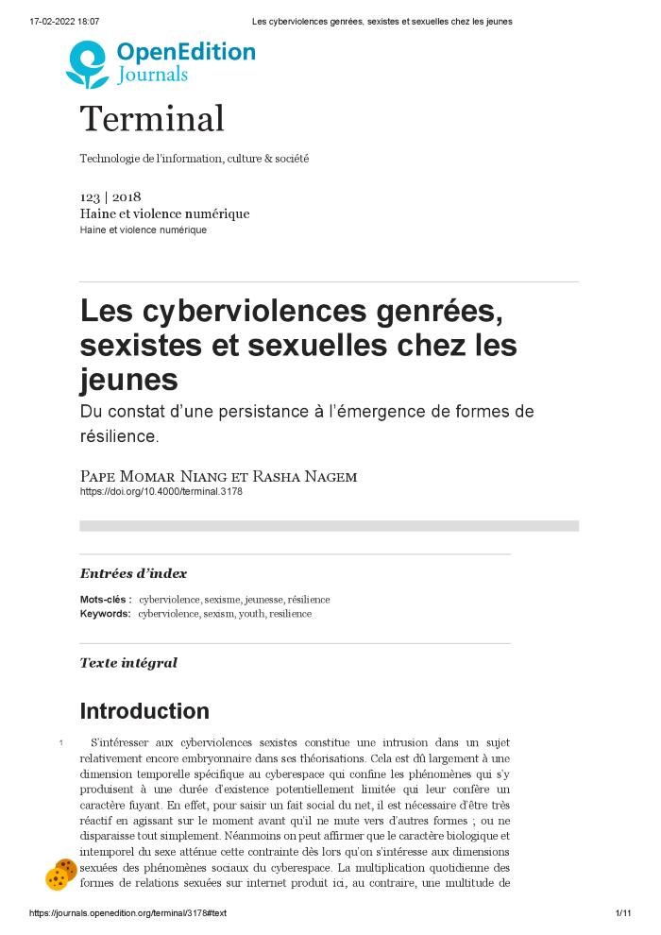
Les cyberviolences genrées, sexistes et sexuelles chez les jeunes : du constat d'une persistance à l'émergence de formes de résilience (c:amaz:14710)

Slide 3
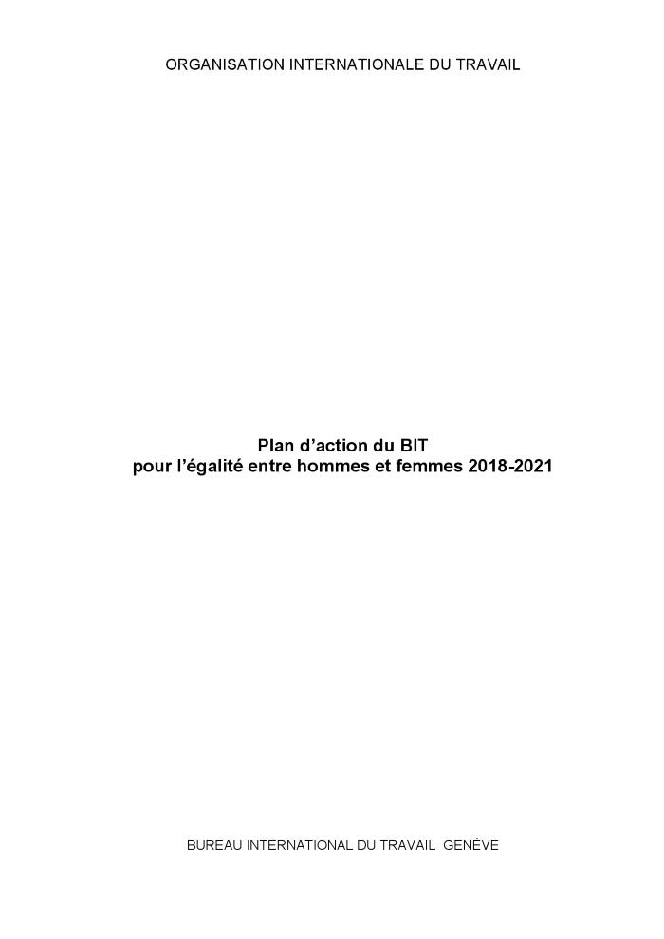
Plan d'action du BIT pour l'égalité entre hommes et femmes 2018-21 (c:amaz:14693)
Comme énoncé dans cette politique, le plan d'action a pour objet de parvenir à l'égalité entre les sexes et à l'autonomisation des femmes dans le monde du travail, grâce à la mise en oeuvre dune stratégie d'intégration dune démarche soucieuse de légalité entre hommes et femmes. Ces objectifs reflètent le caractère transversal de légalité entre hommes et femmes, conformément à la Déclaration de l'OIT de 2008 sur la justice sociale pour une mondialisation équitable et à la résolution concernant légalité entre femmes et hommes au coeur du travail décent adoptée en 2009 par la Conférence internationale du Travail, entre autres documents stratégiques récents du BIT. [Source: site web: www.ilo.org/gender/Informationresources/WCMS_649953/lang--fr/index.htm]

Slide 4
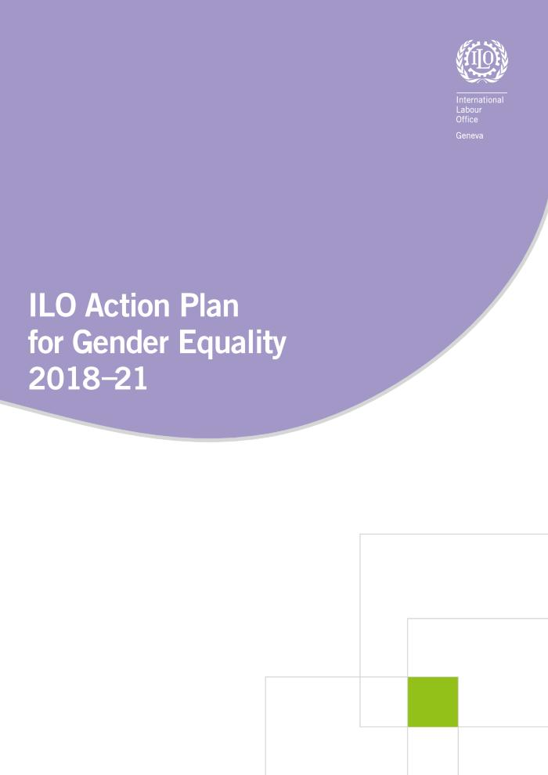
ILO action plan for gender equality 2018-21 (c:amaz:14692)
The direct audience for the Action Plan is all ILO staff in headquarters and field offices in order to guide them in addressing gender in all their work at all levels of the Organization. The ultimate beneficiaries of the Action Plan are the tripartite constituents of ILO member States: governments and workers and employers organizations. [Source: website: www.ilo.org/gender/Informationresources/WCMS_645402/lang--en/index.htm]

Slide 5
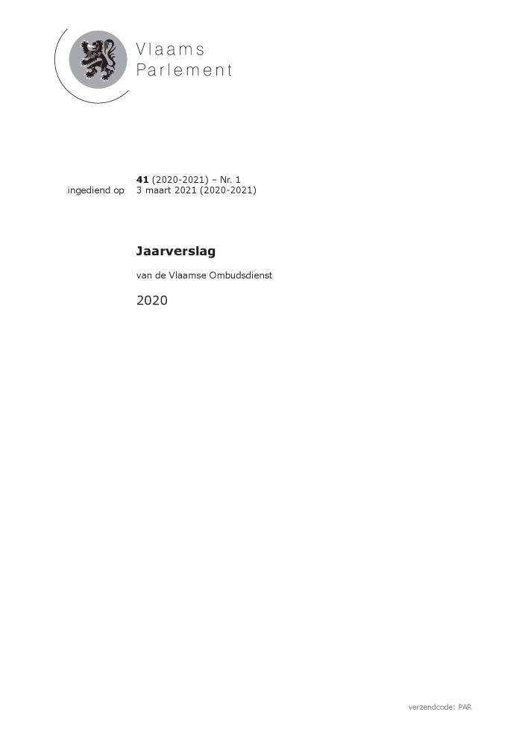
Jaarverslag van de Vlaamse Ombudsdienst 2020 [Vlaams Parlement. Stuk 41 (2020-2021) Nr. 1, 3 maart 2021 (2020-2021)] (c:amaz:14571)
Jaarverslag van de Vlaamse Ombudsdienst 2020 namens de Commissie voor Welzijn, Volksgezondheid, Gezin en Armoedebestrijding, de Commissie voor Binnenlands Bestuur, Gelijke Kansen en Inburgering, de Commissie voor Algemeen Beleid, Financiën, Begroting en Justitie, de Commissie voor Leefmilieu, Natuur, Ruimtelijke Ordening en Energie, de Commissie voor Mobiliteit en Openbare Werken. Verslaggevers: Sarah Smeyers, Bert Maertens, Johan Danen, Brecht Warnez, Tom Ongena en Katrien Schryvers

Slide 6
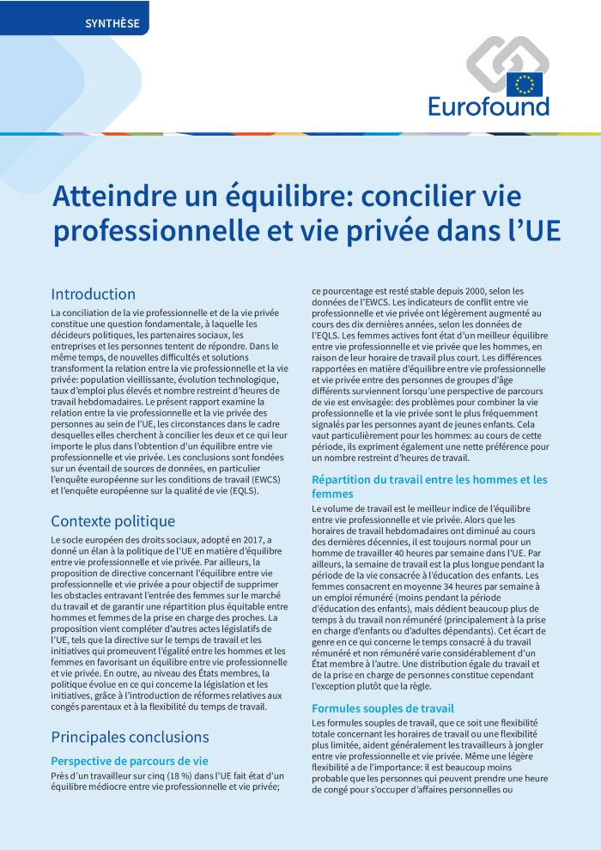
Atteindre un équilibre: concilier vie professionnelle et vie privée dans l'UE (c:amaz:14555)

Slide 7
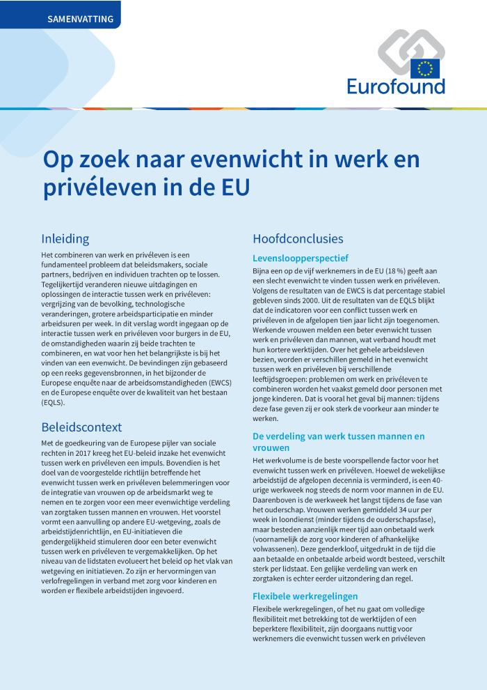
Op zoek naar evenwicht in werk en privéleven in de EU [Samenvatting] (c:amaz:14554)

Slide 8
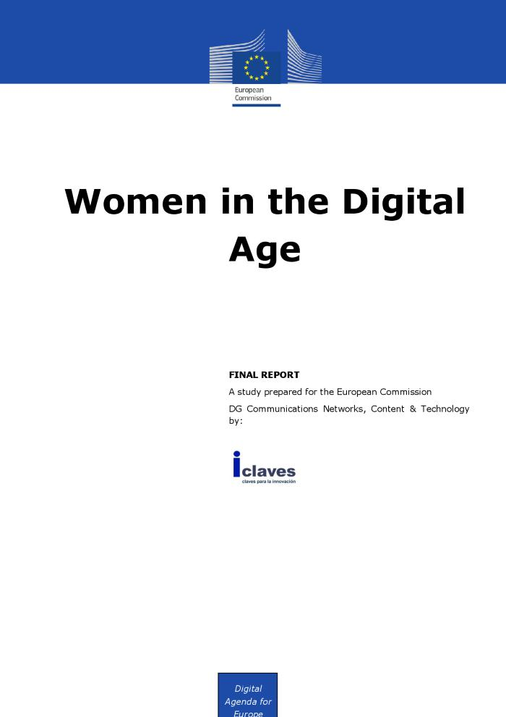
Women in the Digital Age: final report (c:amaz:14524)
This study aims to identify key factors and trends in the participation of women in ICT and its dynamics and analyses the practices enabling women's participation in the digital world. 57% of tertiary graduates in the EU are women, but only 24.9% of them graduate in ICT-related fields, and very few enter the sector. Women make up 13% of the graduates in ICT-related fields working in digital jobs compared to 15% in 2011. Globally, figures indicate that women's participation in the ICT and digital sector are not improving significantly. Data trends and qualitative analysis suggest that gender inequality in the digital sphere is essentially a result of the persistence of strong unconscious biases about what is appropriate and what capacities each gender has, as well as about the technologies themselves. Therefore, to address this situation, cultural change and initiatives at micro level can help develop female digital entrepreneurship. If existing biases are not addressed, rapid economic advances achieved by digital transformation will not take into account existing gender gap in the sector which will simply amplify and, possibly perpetuate gender stereotypes.;Cette étude vise à identifier les facteurs clés et les tendances de la participation des femmes dans les Technologies de l'Information et des Communications (TIC) et à analyser les politiques mises en place pour permettre la participation des femmes au monde du numérique. 57% des diplômés de l'enseignement supérieur dans l'UE sont des femmes, mais seulement 24,9% d'entre elles sont diplômées dans les domaines liés aux TIC, et peu d'entre elles travaillent dans le secteur. Les femmes représentent 13% des diplômés dans les domaines liés aux TIC travaillant dans des emplois numériques, contre 15% quatre ans auparavant. Les indicateurs concernant l'entrepreneuriat numérique féminin et le leadership dans le secteur progressent très lentement. Globalement, les chiffres montrent que la participation des femmes dans le secteur des TIC et du numérique ne s'améliore pas de manière significative. Seules les initiatives à un micro niveau montrent le chemin de la transformation. Les tendances des données et l'analyse qualitative suggèrent que l'inégalité des genres dans la sphère numérique est essentiellement le résultat de la persistance de biais inconscients forts sur ce qui est convenable, sur les capacités de chaque genre, ainsi que sur les technologies elles-mêmes. Par conséquent, un changement culturel est nécessaire. Si nous ne défions pas les préjugés existants, nous entraverons le développement social et économique et la progression rapide de la dimension numérique dans tous les domaines de notre vie amplifiera et perpétuera les stéréotypes de genre.

Slide 9
Estimation of girls at risk of female genital mutilation in the European Union: step-by-step guide [2nd Edition] (c:amaz:14463)

Slide 10
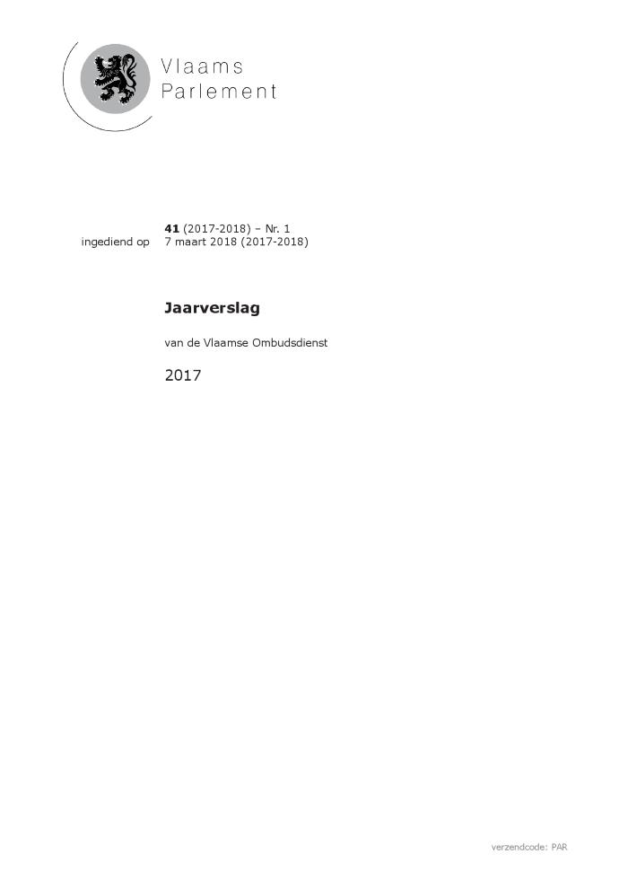
Jaarverslag van de Vlaamse Ombudsdienst 2017 [Verzoenen doen we samen] [Vlaams Parlement. Stuk 41 (2017-2018) Nr. 1, 7 maart 2018 (2017-2018)] (c:amaz:14322)

Slide 11
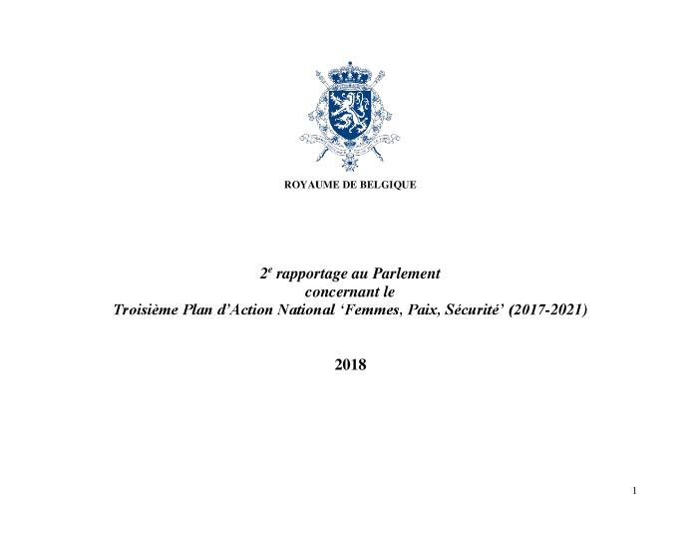
2e rapportage au Parlement concernant le Troisième Plan d'Action National Femmes, Paix, Sécurité (2017-2021) (c:amaz:14303)

Slide 12
2e rapportage aan het Parlement inzake het Tweede nationaal actieplan 'vrouwen, vrede, veiligheid' (2017-2021) (c:amaz:14302)

Slide 13
Les femmes et le partage des espaces publics: pour la mixité [Travail, genre et sociétés n° 33 Avril 2015] (c:amaz:14295)
/docstore/f8ac4f/1288.pdf

Slide 14
Laisse les filles tranquilles [Dossier Femmes et espaces publiques] (c:amaz:14284)

Slide 15
Les femmes dans l'art [Dossier] (c:amaz:14283)

Slide 16
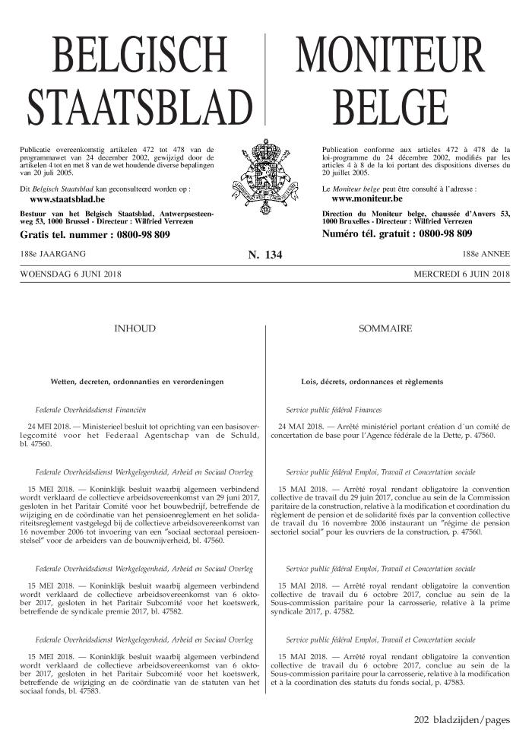
18 mai 2018 : Décret modifiant larticle 24 du décret du 10 juillet 2008 portant le cadre de la politique flamande de légalité des chances et de traitement [Traduction] (c:amaz:14255)

Slide 17
Monitor Diversiteit 2018: een kwantitatieve studie naar de zichtbaarheid van diversiteit op het scherm in Vlaanderen Ine Kuypers (UA) Stefaan Walgrave (UA) (c:amaz:14254)

Slide 18
18 mei 2018 : Decreet tot wijziging van artikel 24 van het decreet van 10 juli 2008 houdende een kader voor het Vlaamse gelijkekansen- en gelijkebehandelingsbeleid (c:amaz:14253)

Slide 19
Local equality : going the distance to achieve gender equality [CEMR position paper and action plan [June 2018]] (c:amaz:14233)

Slide 20
Egalité locale: aller jusqu'au bout pour atteindre l'égalité femmes-hommes [Prise de position et plan d'action du CCRE [juin 2018]] (c:amaz:14232)

Slide 21
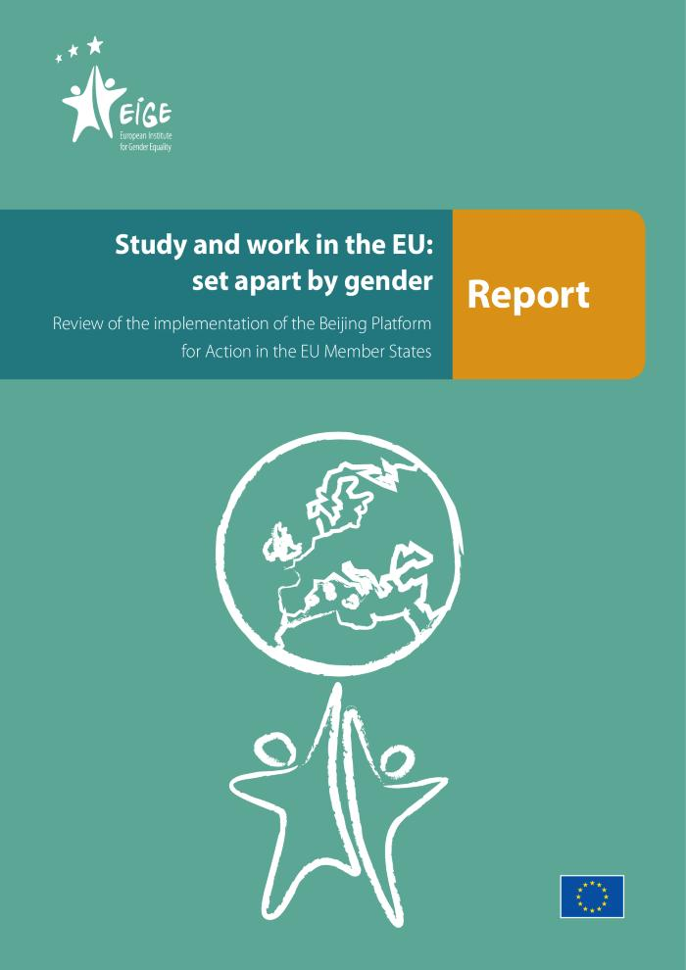
Study and work in the EU: set apart by gender: review of the implementation of the Beijing Platform for Action in the EU Member States: report (c:amaz:14218)

Slide 22
The IMAGINE toolbox [Nederlandstalige editie] (c:amaz:14179)

Slide 23
The IMAGINE toolbox [English edition] (c:amaz:14178)

Slide 24
Sexual harassment in the workplace: how companies can prepare, prevent, respond, and transform their culture (c:amaz:14177)

Slide 25
Le harcèlement sexuel en milieu de travail: ce que les employés doivent savoir (c:amaz:14176)

Slide 26
Le harcèlement sexuel en milieu de travail: ce que les employeurs doivent savoir (c:amaz:14175)

Slide 27
Healthy workers, thriving companies - a practical guide to wellbeing at work: tackling psychosocial risks and musculoskeletal disorders in small businesses (c:amaz:14173)
This guide presents a practical approach to preventing and managing work-related psychosocial risks and musculoskeletal disorders. European workers report these two issues as the main causes of work-related ill health. They lead to many lost working days and result in not only individual suffering but also significant financial costs. Tailored to the needs of micro and small businesses, the guide suggests a straightforward five-step process for improving the work environment to tackle these issues. Although it is intended primarily for owners and managers, it is also of interest to workers and their representatives, as well as occupational safety and health practitioners. The guide provides simple explanations and features a selection of exercises that can be used to create meaningful and lasting improvements, for the benefit of workers and businesses.

Slide 28
Stop gender-based violence at work: the struggle of the global unions (c:amaz:14172)
This study is an overview of the Global Union Federations (GUFs) work to end sexual harassment and gender-based violence in the workplace.

Slide 29
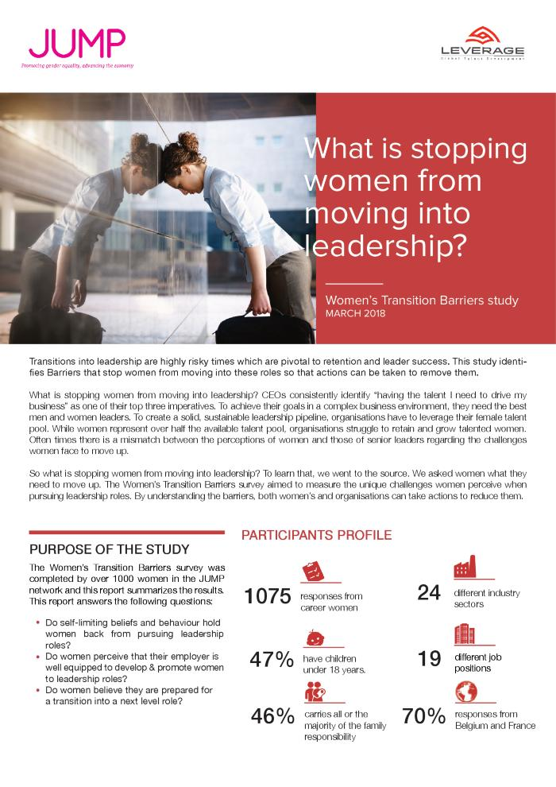
What is stopping women from moving into leadership? : Womens Transition Barriers study [samenvatting] (c:amaz:14152)

Slide 30
How to get more women into leadership roles ? : study on the barriers to womens transitions to leadership and recommended actions for women and organisations (c:amaz:14151)

Slide 31
Moeders en vaders: geen vanzelfsprekende België [19de 21ste eeuw gelijkheid] (c:amaz:14140)

Slide 32
Programme d'actions bruxellois de luttte contre la pauvreté 2014-2019. (c:amaz:14130)

Slide 33
Femmes et espaces publics [Pour l'égalité entre les femmes et les hommes dans la rue, les transports et les espaces de loisirs] (c:amaz:14128)

Slide 34
Gender en intersectionaliteit [Voormiddag van de Raad voor de Gelijkheid tussen Vrouwen en Mannen van het Brussels Hoofdstedelijk Gewest, 1 oktober 2018] (c:amaz:14127)

Slide 35
Brussels actieprogramma armoedebestrijding 2014-2019. (c:amaz:14120)

Slide 36
Jaarverslag van de Vlaamse Ombudsdienst 2017 [Vlaams Parlement; 41 (2017-2018) Nr. 1] (c:amaz:14110)

Slide 37
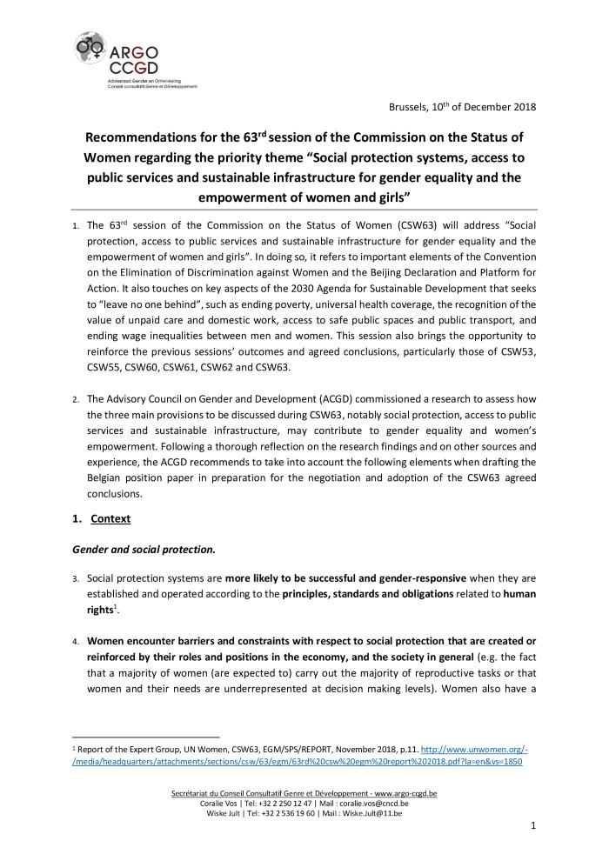
How can social protection systems, interlinked with the access to public services and sustainable infrastructure, contribute to achieve gender equality and the empowerment of women and girls? (c:amaz:14101)

Slide 38
Recommendations for the 63rd session of the Commission on the Status of Women regarding the priority theme Social protection systems, access to public services and sustainable infrastructure for gender equality and the empowerment of women and girls (c:amaz:14100)

Slide 39
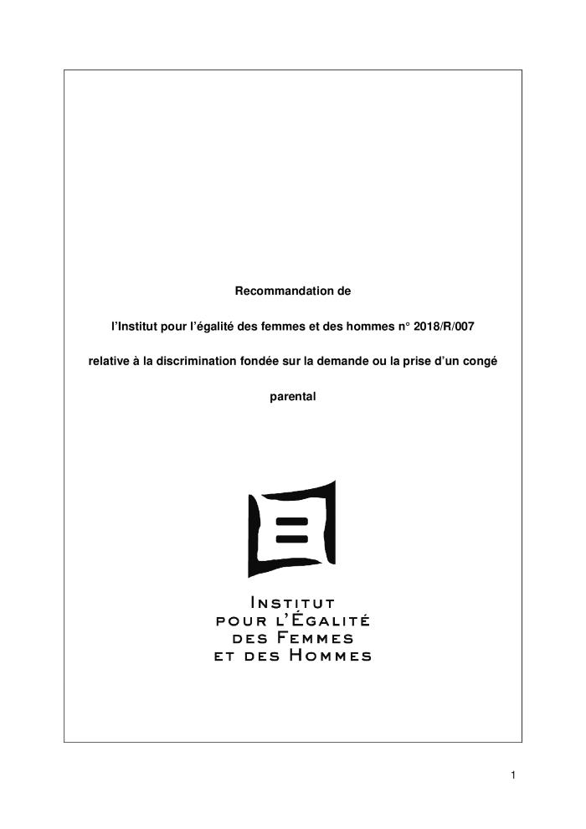
Recommandation de l'Institut pour l'égalité des femmes et des hommes n° 2018/R/007 relative à la discrimination fondée sur la demande ou la prise d'un congé parental (c:amaz:14090)
Cette recommandation concerne la protection juridique des travailleurs et travailleuses souhaitant bénéficier de leur droit à un congé parental. Chaque travailleur a le droit de suspendre son contrat de travail à temps partiel ou à temps plein, pour une période déterminée par la loi, afin de prendre soin d'un enfant. Cette Directive a pour objectif d'améliorer la conciliation entre les vies professionnelle, privée et familiale des parents qui travaillent, et de promouvoir l'égalité des femmes et des hommes en ce qui concerne les opportunités sur le marché du travail et le traitement dans le cadre du travail. [Source: site web IEFH]

Slide 40
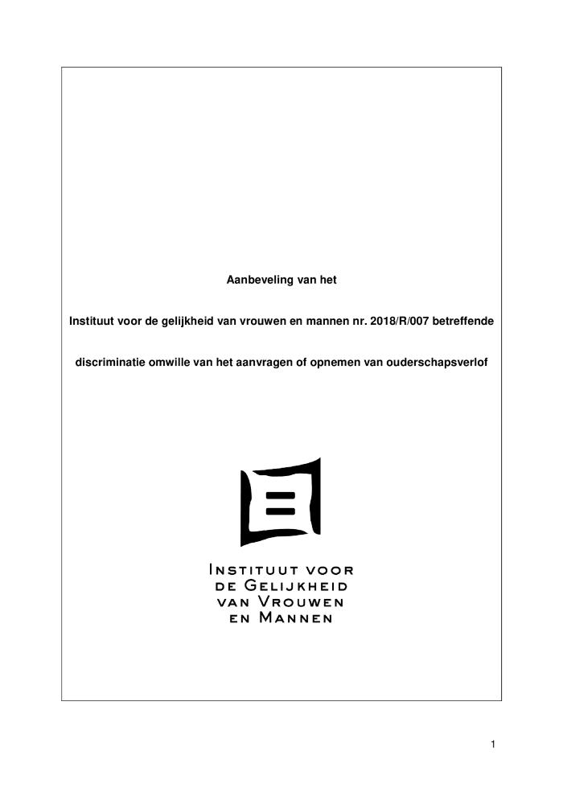
Aanbeveling van het Instituut voor de gelijkheid van vrouwen en mannen nr. 2018/R/007 betreffende discriminatie omwille van het aanvragen of opnemen van ouderschap (c:amaz:14089)
Deze aanbeveling heeft betrekking op de rechtsbescherming van werknemers die hun recht op ouderschapsverlof willen benutten. Elke werknemer heeft het recht om voor een door de wet bepaalde periode haar of zijn arbeidsovereenkomst deeltijds of voltijds te schorsen om voor een kind te zorgen. Deze Richtlijn heeft als doelstelling om de combinatie van werk, prive- en gezinsleven voor werkende ouders te verbeteren, alsook de gelijkheid van mannen en vrouwen wat kansen op de arbeidsmarkt en behandeling op het werk betreft te bevorderen. [Bron: website IGVM]

Slide 41
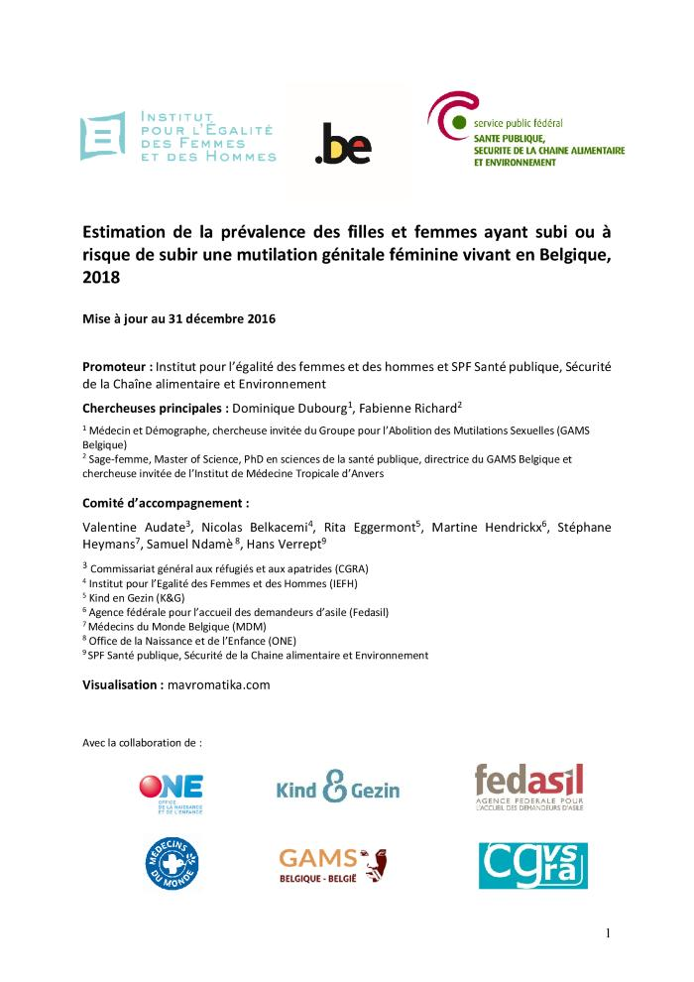
Estimation de la prévalence des mutilations génitales féminines en Belgique : mise à jour au 31 décembre 2016 (c:amaz:14086)
A l'occasion de la Journée internationale de tolérance zéro à l'égard des mutilations génitales féminines du 6 février, l'Institut, le SPF Santé publique, Sécurité de la chaîne alimentaire et Environnement et le GAMS Belgique publient une mise à jour de l'étude sur lestimation de la prévalence des filles et femmes ayant subi ou à risque de subir une mutilation génitale féminine vivant en Belgique, à la suite des nouvelles données reçues du Commissariat général aux réfugiés et apatrides. [Source: website IEFH]

Slide 42
Schatting van de prevalentie van vrouwelijke genitale verminking in België: actualisering per 31 december 2016 (c:amaz:14085)
Ter gelegenheid van de Internationale Dag van nultolerantie tegen vrouwelijke genitale verminking publiceerden het Instituut, de FOD Volksgezondheid, Veiligheid van de Voedselketen en Leefmilieu en GAMS België een update van de studie over de schatting van de prevalentie van in België wonende meisjes en vrouwen die vrouwelijke genitale verminking ondergingen of het risico lopen om verminkt te worden, met nieuwe cijfers van het Commissariaat-generaal voor de Vluchtelingen en de Staatlozen. [Bron: website IGVM]

Slide 43
Women in management: underrepresented and overstretched? : policy brief (c:amaz:14084)
This policy brief focuses on women who have overcome the barriers and advanced into management. It aims to assess whether women, once they have reached a managerial role, continue to encounter obstacles that their male counterparts do not face. Do women and men experience the managerial function differently? And does this difference help explain why women are underrepresented in management? Does the curse of the glass ceiling extend its grip to women in management?

Slide 44
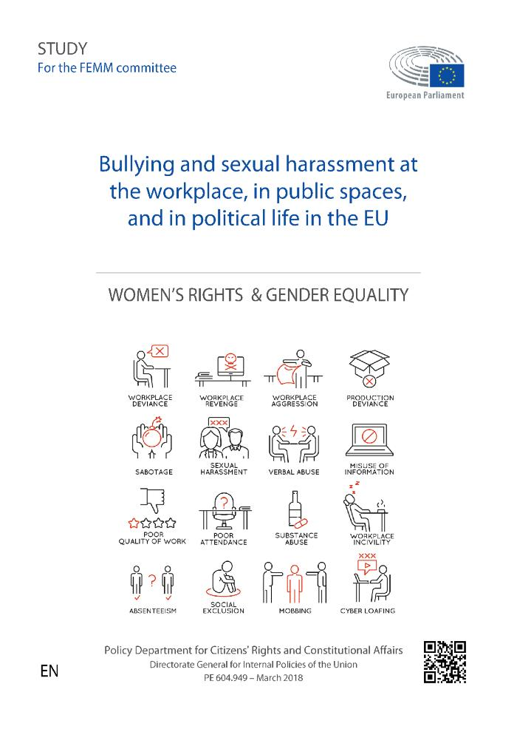
Bullying and sexual harassment at the workplace, in public spaces, and in political life in the EU (c:amaz:14083)
This study, commissioned by the European Parliaments Policy Department for Citizens Rights and Constitutional Affairs at the request of the Committee on Women's Rights and Gender Equality (FEMM),provides a broad account and an in-depth analysis of bullying and sexual harassment in the workplace, in public spaces and in political life. In this study trends in understanding of phenomena are acknowledged,status and progress in research is accounted for, key issues of controversies and debate are identified and recommendations for actions and intervention are provided.

Slide 45
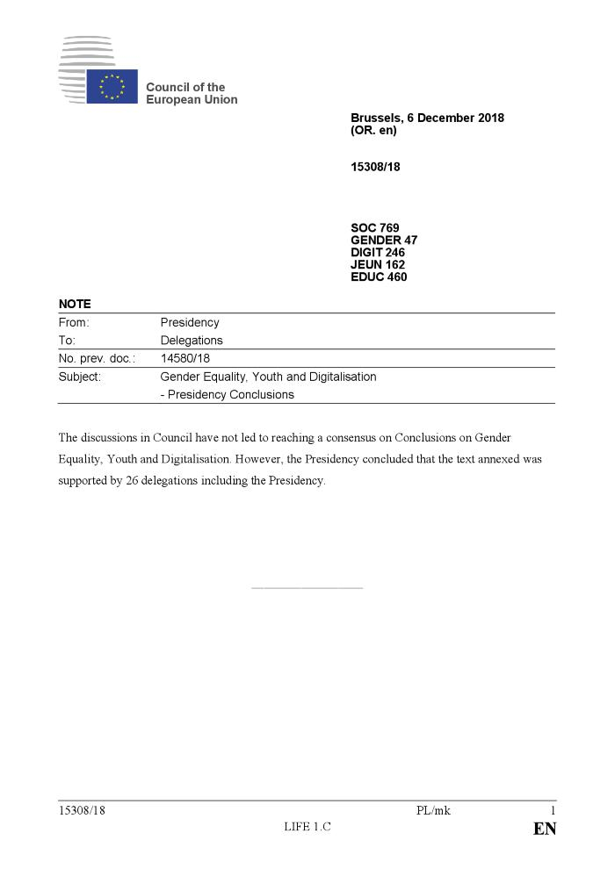
Gender equality, youth and digitalisation: Presidency conclusions (c:amaz:14082)

Slide 46
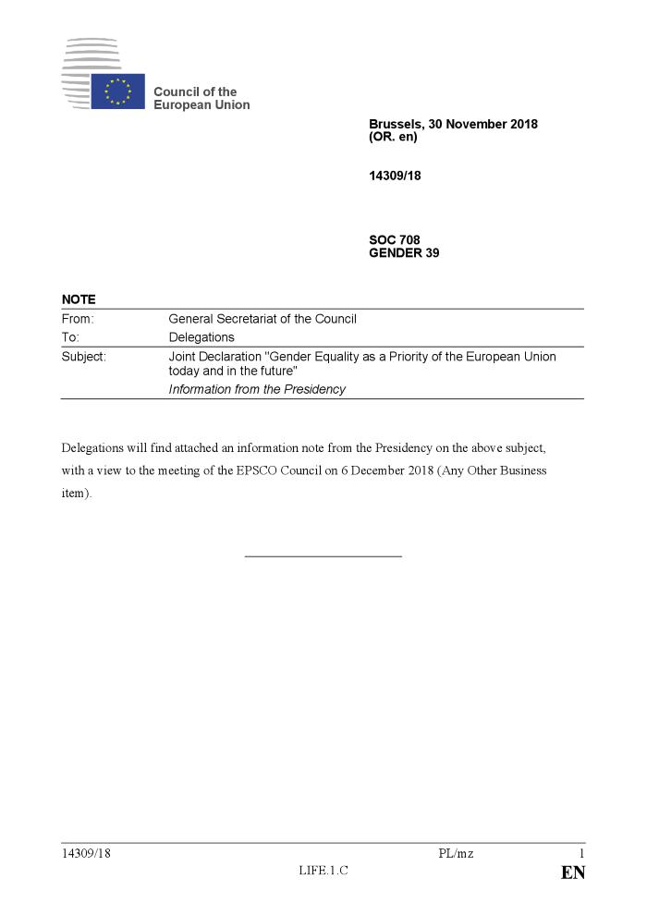
Joint Declaration "Gender Equality as a Priority of the European Union today and in the future": information from the Presidency (c:amaz:14081)

Slide 47
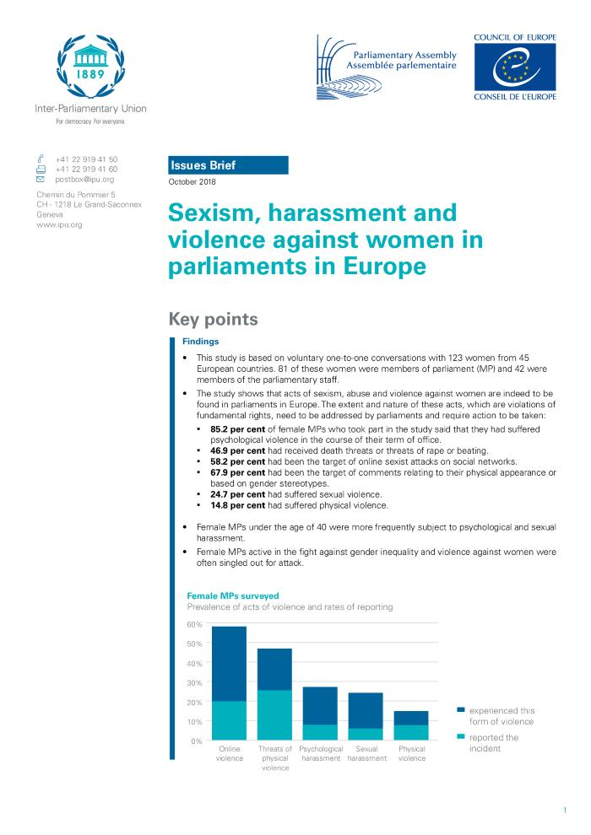
Sexism, harassment and violence against women in parliaments in Europe (c:amaz:14073)

Slide 48
Striking a balance: reconciling work and life in the EU: research report (c:amaz:14071)
How to combine work with life is a fundamental issue for many people, an issue that policymakers, social partners, businesses and individuals are seeking to resolve. Simultaneously, new challenges and solutions are transforming the interface between work and life: an ageing population, technological change, higher employment rates and fewer weekly working hours. This report aims to examine the reciprocal relationship between work and life for people in the EU, the circumstances in which they struggle to reconcile the two domains, and what is most important for ;them in terms of their work-life balance. The report draws on a range of data sources, in particular the European Working Conditions Survey (EWCS) and the European Quality of Life Survey (EQLS). [Source: https://www.eurofound.europa.eu/publications/report/2018/striking-a-balance-reconciling-work-and-life-in-the-eu#tab-02]

Slide 49
Nieuws uit Europa, 4de kwartaal 2018 (c:amaz:14065)
Overzicht over wat er in Europa leeft op het vlak van gendergelijkheid in het vierde kwartaal van 2018.

Slide 50
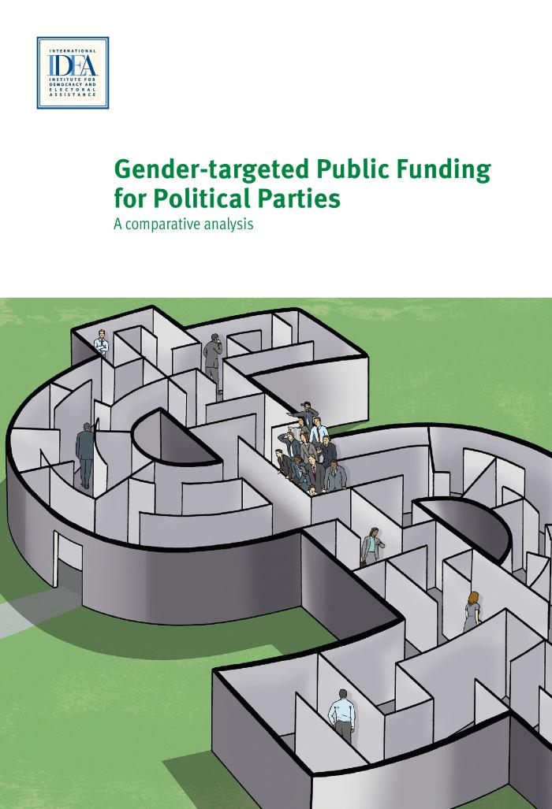
Gender-targeted public funding for political parties: a comparative analysis (c:amaz:14027)
Women often have less access than men to the resources needed to successfully seek a party nomination or stand in an election, and political parties tend to nominate men to winnable positions. This report focuses on the particular political party regulations where the provision of public funding (state assistance) to political parties is linked to gender-related activities by those parties. Such provisions exist today in around 30 countries worldwide and it is a form of regulation that has become increasingly common in the past two decades. The report explores the concept of gender-targeted funding and its different modalities. Detailed case studies from Albania, Croatia, France, Haiti and Portugal illustrate experiences from different countries and the concluding chapter presents recommendations for countries considering using these methods to increase womens political representation.

Slide 51
Seksueel geweld in je relatie (c:amaz:14015)

Slide 52
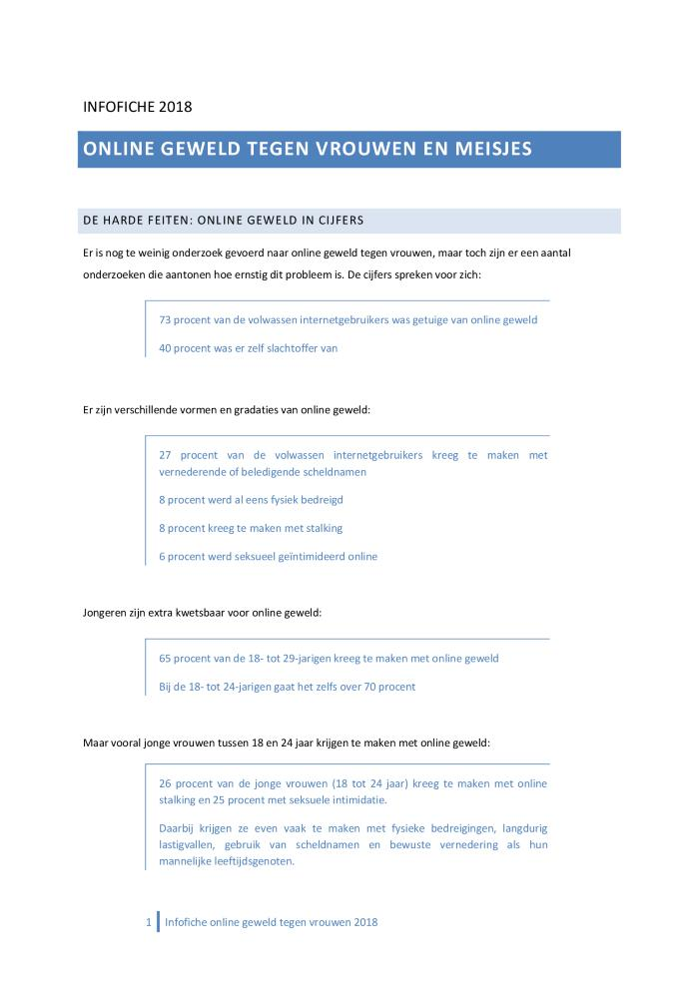
Online geweld tegen vrouwen en meisjes [infofiche 2018] (c:amaz:14014)

Slide 53
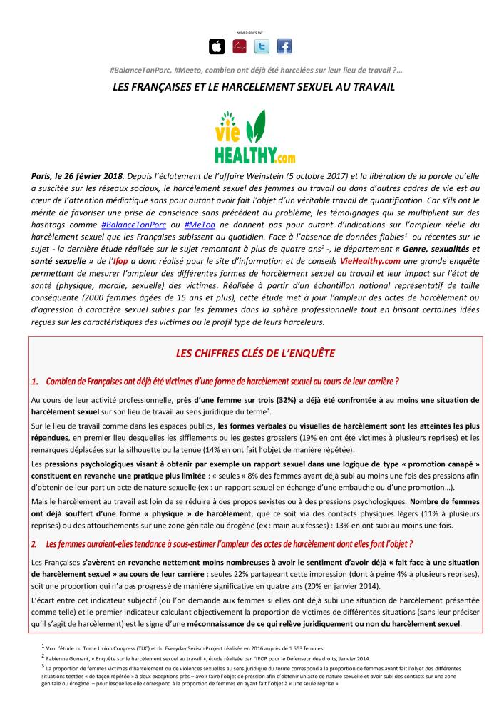
#BalanceTonPorc, #Meeto, combien ont déjà été harcelées sur leur lieu de travail ? : les françaises et le harcèlement sexuel au travail (c:amaz:13998)

Slide 54
Observatoire du harcèlement sexuel : Volet 1 : les françaises et le harcèlement sexuel au travail (c:amaz:13997)

Slide 55
Mémorandum pour des communes et provinces plus justes, solidaires et équitables : Élections communales et provinciales 2018 (c:amaz:13973)

Slide 56
L'enseignement, marqueur de différences entre les femmes et les hommes : photographie statistique (c:amaz:13965)

Slide 57
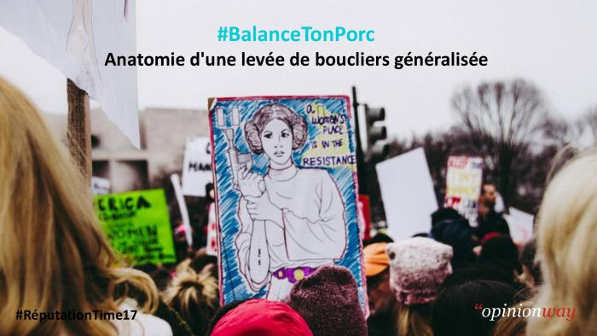
#Balancetonporc : anatomie d'une levée de bouclier généralisée (c:amaz:13958)

Slide 58
Zo man, zo vrouw ? : gender en de creatieve sector in Vlaanderen (c:amaz:13952)

Slide 59
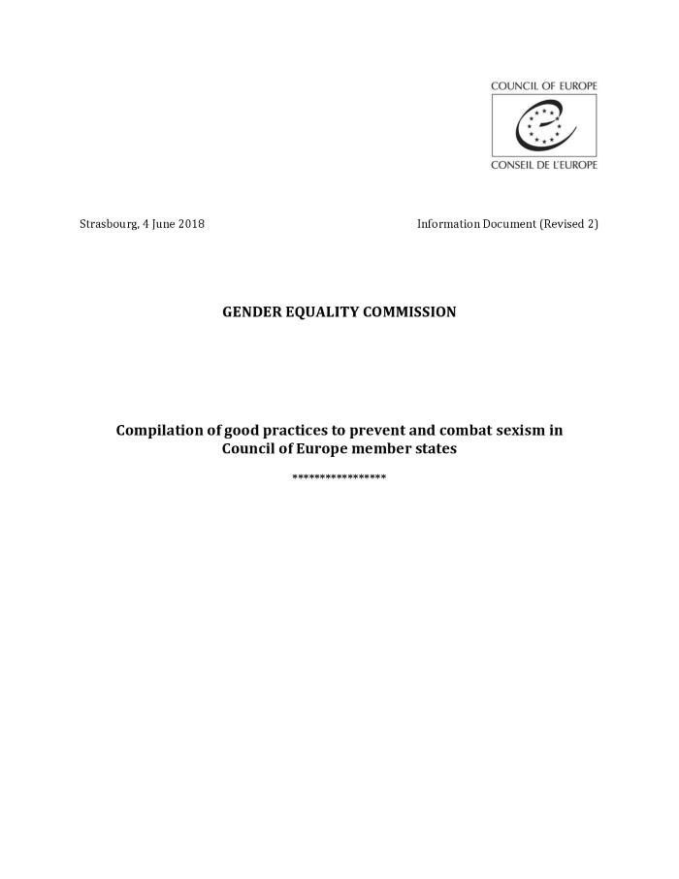
Compilation of good practices to prevent and combat sexism in Council of Europe member states (c:amaz:13949)

Slide 60
Violence at work (c:amaz:13946)

Slide 61
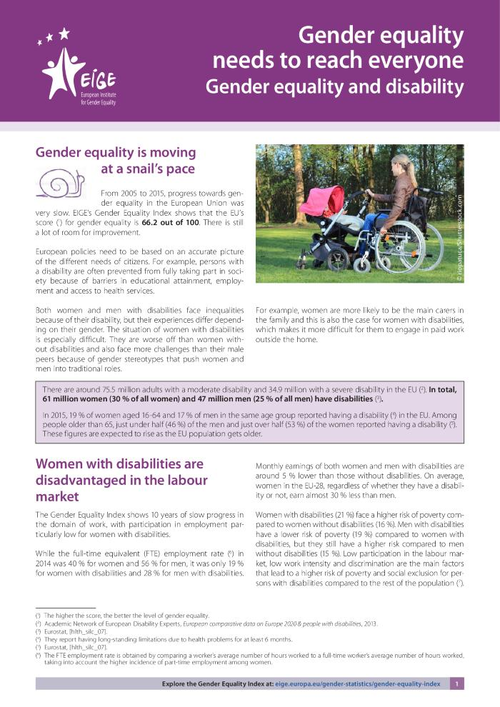
Gender equality needs to reach everyone : gender equality and disability (c:amaz:13931)

Slide 62
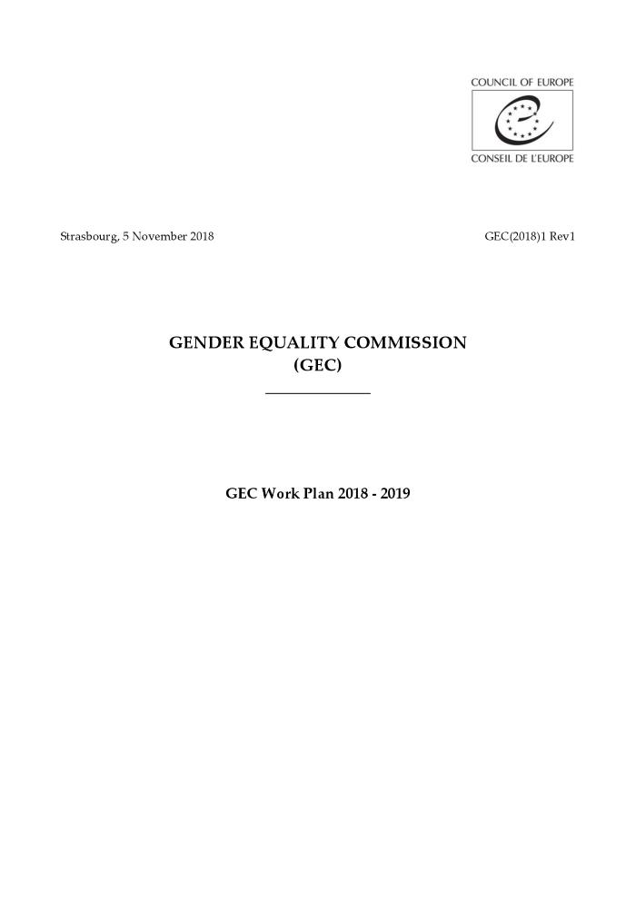
GEC Work Plan 2018 - 2019 (c:amaz:13910)

Slide 63
Programme de travail de la GEC pour 2018-2019 (c:amaz:13909)

Slide 64
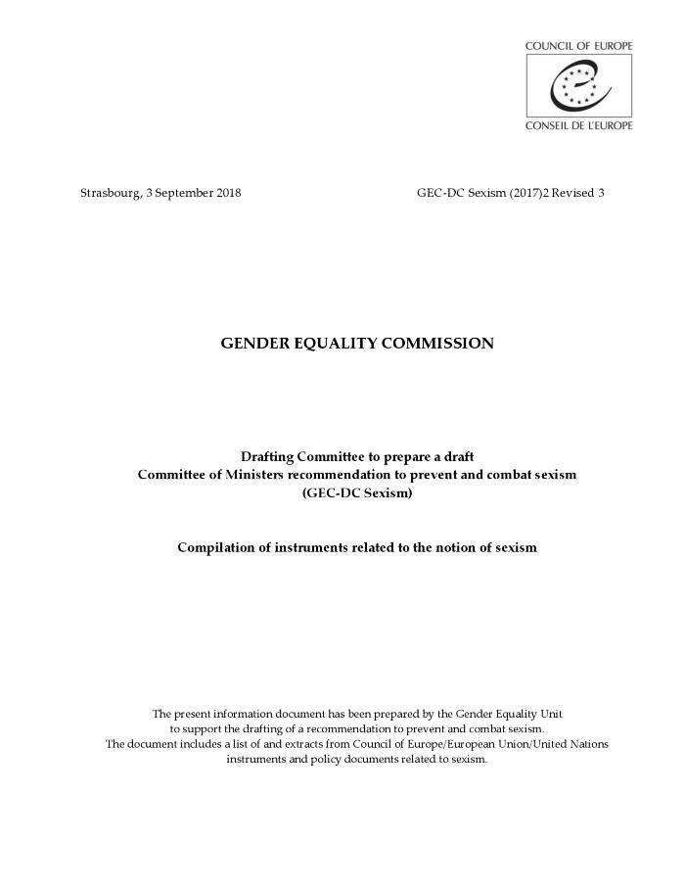
Drafting Committee to prepare a draft Committee of Ministers recommendation to prevent and combat sexism (GEC-DC Sexism) : compilation of instruments related to the notion of sexism (c:amaz:13908)

Slide 65
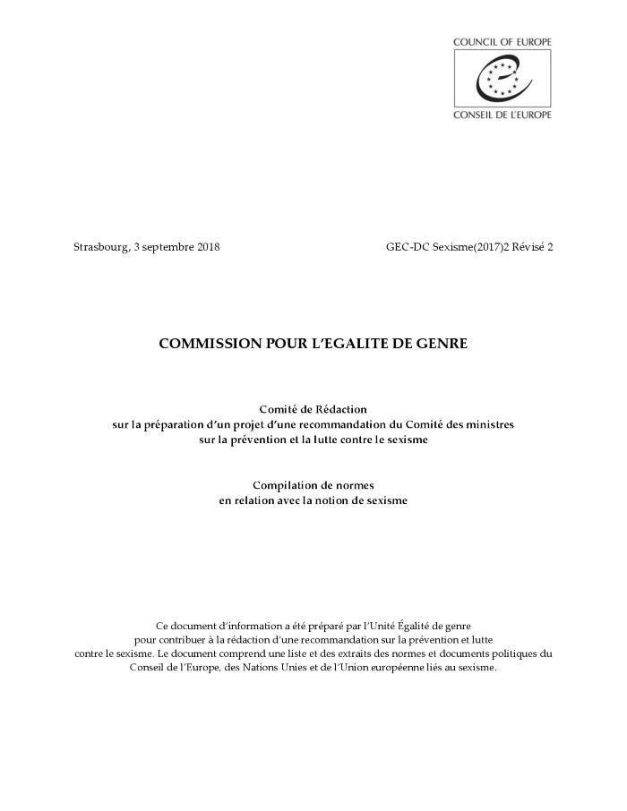
Comité de rédaction sur la préparation d'un projet d'une recommandation du Comité des ministres sur la prévention et la lutte contre le sexisme : compilation de normes en relation avec la notion de sexisme (c:amaz:13907)

Slide 66
Sondage sur le harcèlement sexuel lors des festivals d'été en Belgique (c:amaz:13906)

Slide 67
Cyberviolence à l'encontre des femmes et des filles (c:amaz:13895)
Afin de mieux comprendre la nature et la prévalence de la cyberviolence à l'encontre des femmes et des filles, l'Institut européen pour l'égalité entre les hommes et les femmes (EIGE) a mené récemment des recherches documentaires afin d'identifier et d'analyser les travaux existants concernant différentes formes de cyberviolence à l'encontre des femmes et des filles. Ces recherches avaient pour but de déterminer si des données d'enquête ou des données administratives sur ce phénomène étaient disponibles. Le présent document est fondé sur les conclusions de ces travaux et les recommandations qui en ont découlé.

Slide 68
Cybergeweld tegen vrouwen en meisjes (c:amaz:13894)
Om de aard en prevalentie van cybergeweld tegen vrouwen en meisjes inzichtelijker te maken, heeft het Europees Instituut voor gendergelijkheid (EIGE) onlangs literatuuronderzoek verricht om de bestaande onderzoeken naar verschillende vormen van cybergeweld tegen vrouwen en meisjes in kaart te brengen en te analyseren en de beschikbaarheid van enquête- en administratieve gegevens over het verschijnsel te beoordelen. De bevindingen van dit onderzoek en de hieruit voortvloeiende aanbevelingen vormen de basis voor het onderhavige document.

Slide 69
Global Wage Report 2018 / 19 : what lies behind gender pay gaps (c:amaz:13878)

Slide 70
Emploi et questions sociales dans le monde : tendances pour les femmes 2018 (Résumé analytique) (c:amaz:13873)

Slide 71
Emploi et questions sociales dans le monde : tendances pour les femmes 2018 (Aperçu global) (c:amaz:13872)

Slide 72
Égalité entre les femmes et les hommes en Wallonie : photographie statistique. [Cahier 3 : Enseignement] (c:amaz:13868)

Slide 73
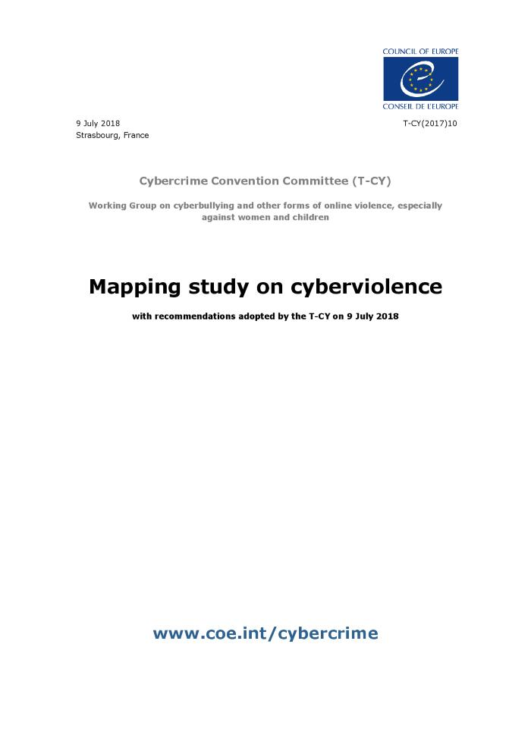
Mapping study on cyberviolence [with recommendations adopted by the T-CY on 9 July 2018] (c:amaz:13867)

Slide 74
Cyber violence against women and girls (c:amaz:13865)
The increasing reach of the internet, the rapid spread of mobile information, and the widespread use of social media, coupled with the existing pandemic of violence against women and girls (VAWG) (1), has led to the emergence of cyber VAWG as a growing global problem with potentially significant economic and societal consequences (2). Research shows (3) that one in three women will have experienced a form of violence in her lifetime, and despite the relatively new and growing phenomenon of internet connectivity, it is estimated that one in ten women have already experienced a form of cyber violence since the age of 15 (4). Access to the internet is fast becoming a necessity for economic well-being (5), and is increasingly viewed as a fundamental human right (6); therefore it is crucial to ensure that this digital public space is a safe and empowering place for everyone, including women and girls. In order to better understand the nature and prevalence of cyber VAWG, the European Institute for Gender Equality (EIGE) has recently conducted desk research that aimed to identify and analyse the existing research on different forms of cyber VAWG and assess the availability of survey and administrative data on the phenomenon. The findings of this research and the resulting recommendations form the basis of this paper.

Slide 75
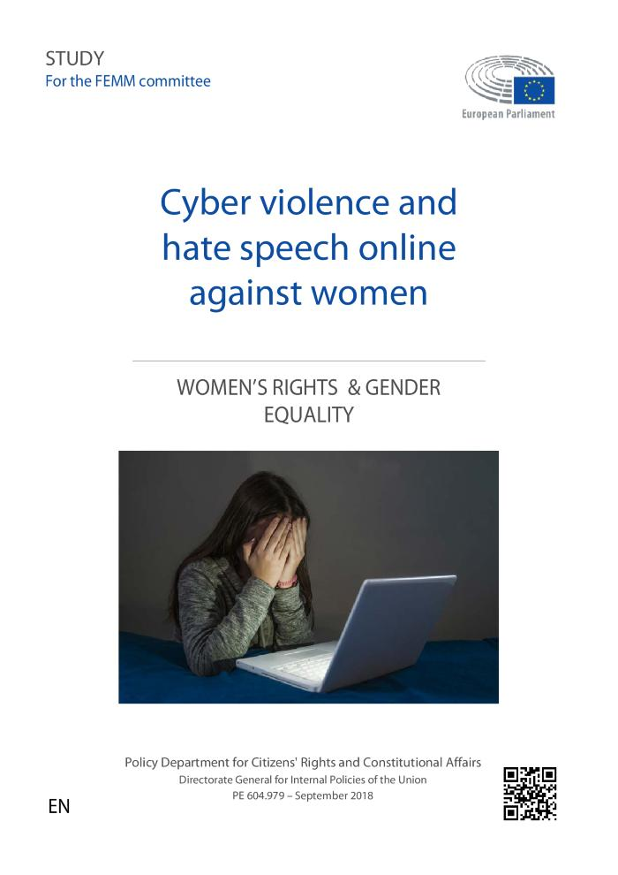
Cyber violence and hate speech online against women (c:amaz:13863)
This study, commissioned by the European Parliaments Policy Department for Citizens Rights and Constitutional Affairs at the request of the FEMM Committee, looks into the phenomenon of cyber violence and hate speech online against women in the European Union. After reviewing existing definitions of the different forms of cyber violence, the study assesses the root causes and impact of online violence on women. It continues by analysing and mapping the prevalence, victims and perpetrators. The document ends with an outline of the existing legal framework and recommendations for action within the EU remit.

Slide 76
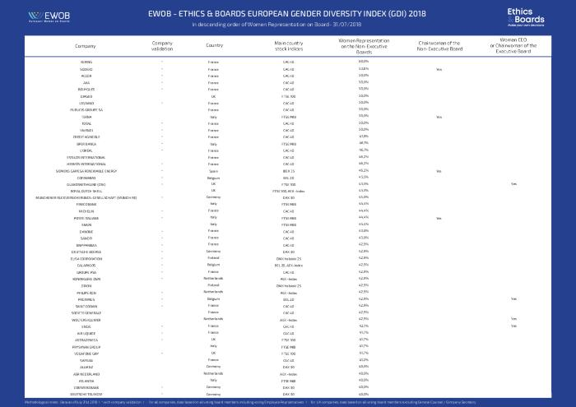
Ethics & Boards European Gender Diversity Index (GDI) 2018 [Full data and ranking] (c:amaz:13831)

Slide 77
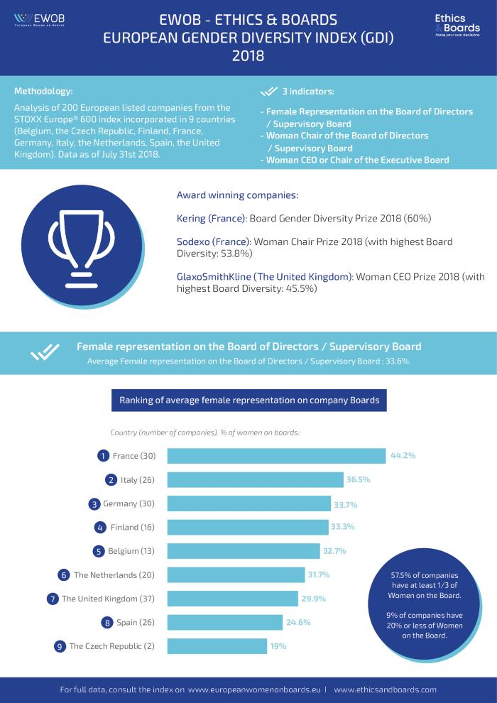
Ethics & Boards European Gender Diversity Index (GDI) 2018 [Factsheet] (c:amaz:13828)

Slide 78
Women in the workplace 2018 (c:amaz:13826)

Slide 79
Miriam methodiekenboek : alleenstaande moeders beter begeleiden in het OCMW (c:amaz:13799)

Slide 80
Miriam manuel méthodologique : mieux accompagner les femmes monoparentales au CPAS (c:amaz:13798)

Slide 81
Miriam outil : analyse, plan d'accompagnement et mesure d'empowerment (c:amaz:13797)

Slide 82
Sexe hors-la-loi ! : Faut-il reconnaître un troisième sexe en Belgique ? (c:amaz:13742)

Slide 83
Best practice guide for gender equity in local government (c:amaz:13733)

Slide 84
Gemeenteraadsverkiezingen 2018: uitdagingen voor een volgend gemeentebestuur (c:amaz:13730)

Slide 85
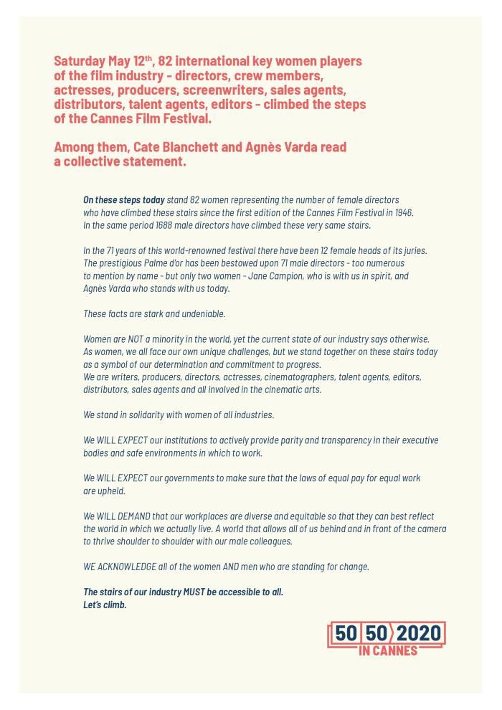
12 mai 2018 : La montée des 82 [Déclaration] (c:amaz:13707)

Slide 86
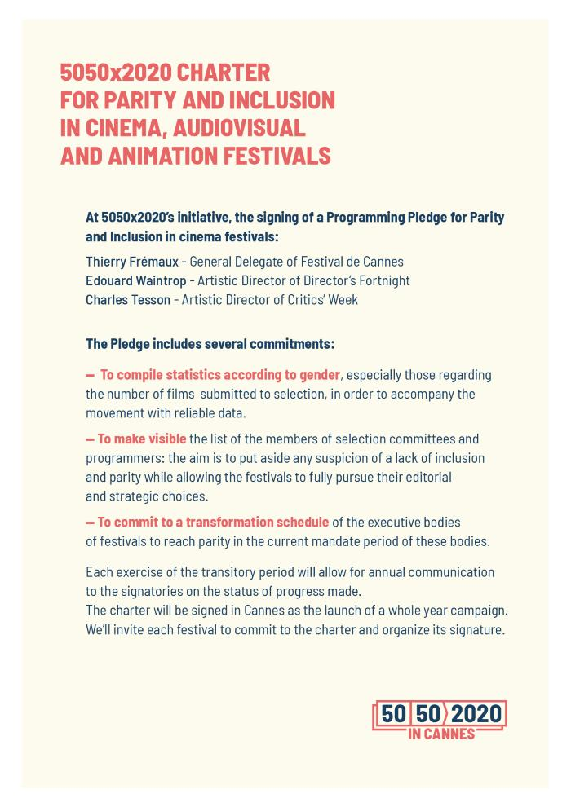
5050x2020 Charter for parity and inclusion in cinema festivals (c:amaz:13706)

Slide 87
Charte 5050x2020 pour la parité et la diversité dans les festivals de cinéma (c:amaz:13704)

Slide 88
5050x2020 in Cannes [Press kit] (c:amaz:13703)

Slide 89
5050x2020 in Cannes [Dossier de presse] (c:amaz:13701)

Slide 90
Boostez ma citoyenneté numérique dans une société multiculturelle (c:amaz:13700)

Slide 91
Das private ist politisch = Le privé est politique = Il privato è politico (c:amaz:13697)
Depuis toujours, les femmes font de la politique et luttent pour leurs droits, comme en témoignent la grève générale de 1918, le nouveau mouvement féministe né en 1968, la marche sur Berne de 1969, la grève des femmes de 1991 ou plus récemment la manifestation pour légalité salariale de 2018. Pour faire avancer les choses, il faut des femmes courageuses qui prennent la parole haut et fort. Dans ce nouveau numéro de sa revue spécialisée «Questions au féminin», la Commission fédérale pour les questions féminines CFQF explore les motivations des activistes, leurs formes daction et leurs buts. Articles, portraits, interviews et photographies historiques aboutissent à un même constat: le privé est politique!

Slide 92
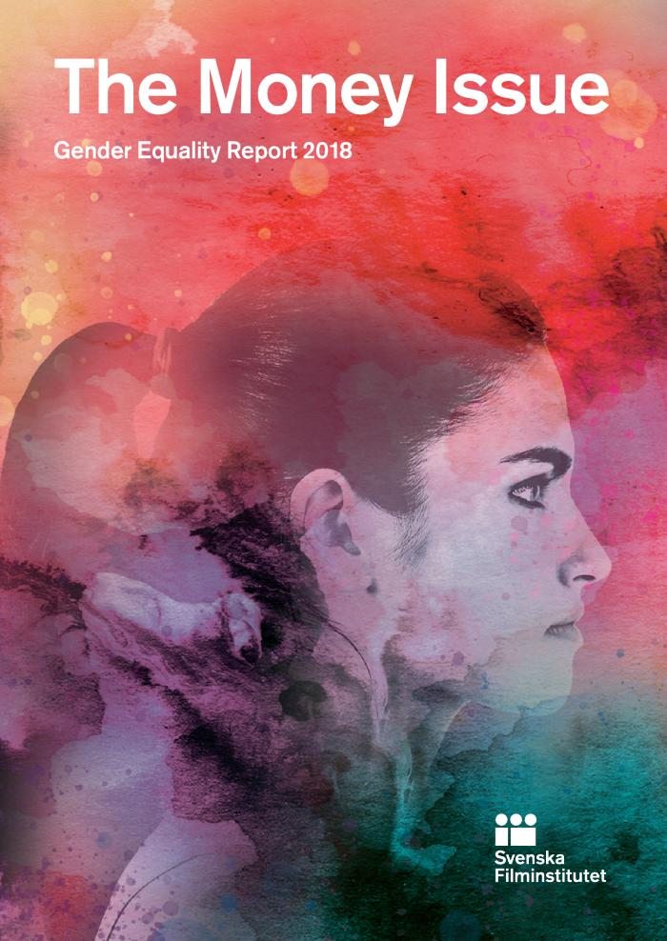
The Money Issue : Gender Equality Report 2018 (c:amaz:13692)

Slide 93
Elles Tournent : festival 25-28/1/2018 : programme (c:amaz:13688)

Slide 94
(2018)2 - Systemic discrimination : rethinking the tools of gender equality / Marie Mercat-Bruns. Fostering equality and diversity through transnational collective agreements / Katja Nebe and Sonja Mangold. Positive action in practice : some dos and don'ts in the field of EU gender equality law / Raphaële Xenidis and Hélène Masse-Dressen. Religious holidays in employment - Austria, France & Spain / Stéphanie Hennette Vauchez. Using the concept of harassement in national anti-discrimination legislation as a tool in combating hate speech? / Dieter Schindlauer. (c:amaz:13684)

Slide 95
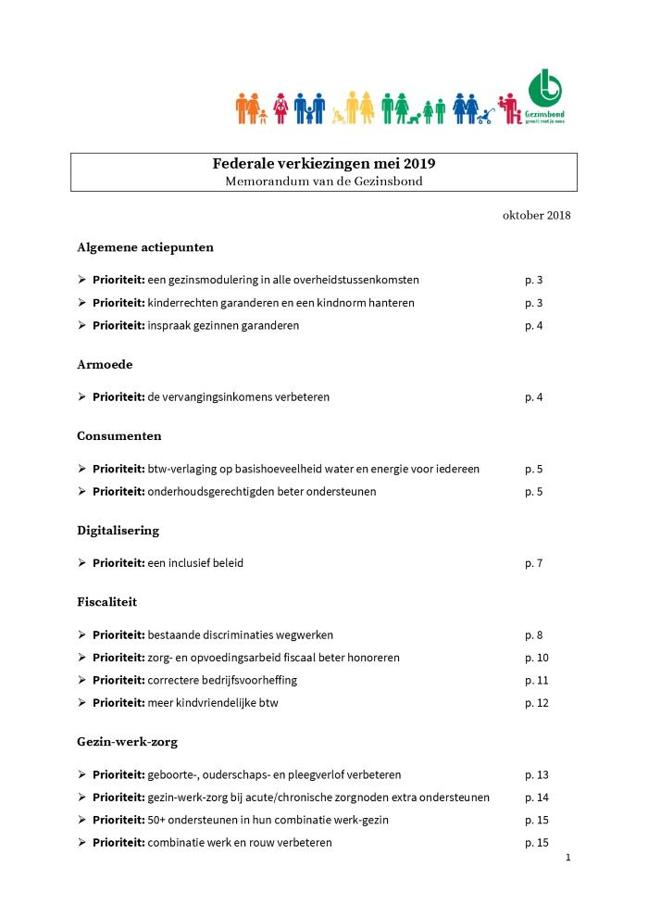
Federale verkiezingen mei 2019: memorandum van de Gezinsbond (c:amaz:13682)

Slide 96
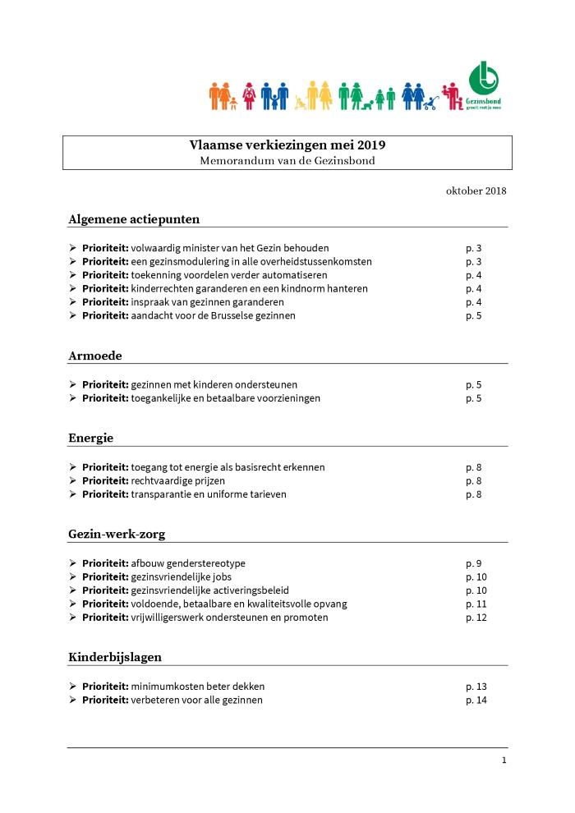
Vlaamse verkiezingen mei 2019: memorandum van de Gezinsbond (c:amaz:13681)

Slide 97
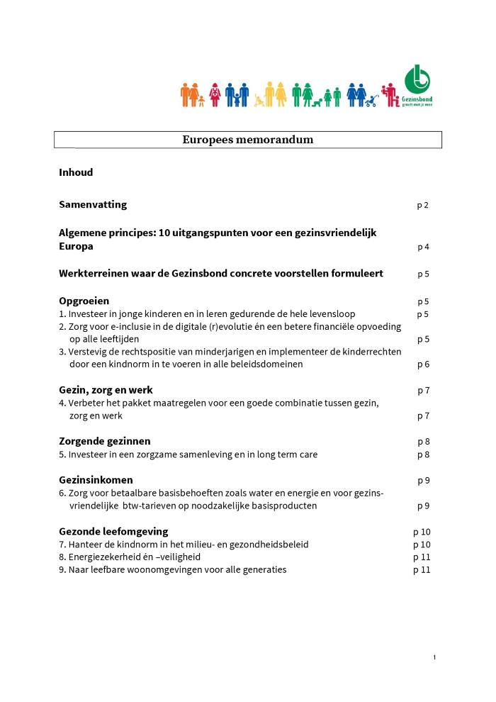
Europees memorandum: verkiezingen 2019 (c:amaz:13680)

Slide 98
Women for Europe, Europe for Women [A new kind of leadership for the 21st century : European Womens Lobby Manifesto for the 2019 European elections] (c:amaz:13678)

Slide 99
Best practice guide for gender equity in local government (c:amaz:13668)

Slide 100
Gender equality enhancer : Gender and Development, Gender and Resilience, Gender and the City Resilience Profiling Tool [City Resilience Profiling Programme] (c:amaz:13667)

Slide 101
Advies Laaggeschoolde vrouwen met een migratieachtergrond (c:amaz:13657)

Slide 102
Advies Gelijkekansen- en Diversiteitsplan 2019 (c:amaz:13656)

Slide 103
Digital Microtargeting Political Party Innovation (Primer 1) (c:amaz:13653)

Slide 104
Collaboration between Citizen Movements and Political Parties: Political Party Innovation (Primer 3) (c:amaz:13652)

Slide 105
Online political crowdfunding: political party innovation (Primer 2) (c:amaz:13651)

Slide 106
Campagnes sur Twitter: guide pour les ONG (c:amaz:13649)

Slide 107
Campaigning on Twitter: the NGO Handbook (c:amaz:13648)

Slide 108
#zerosexism : onderzoek naar geweld op vrouwen in Brussel (c:amaz:13647)

Slide 109
#zerosexism : étude sur la violence à l'égard des femmes à Bruxelles (c:amaz:13646)

Slide 110
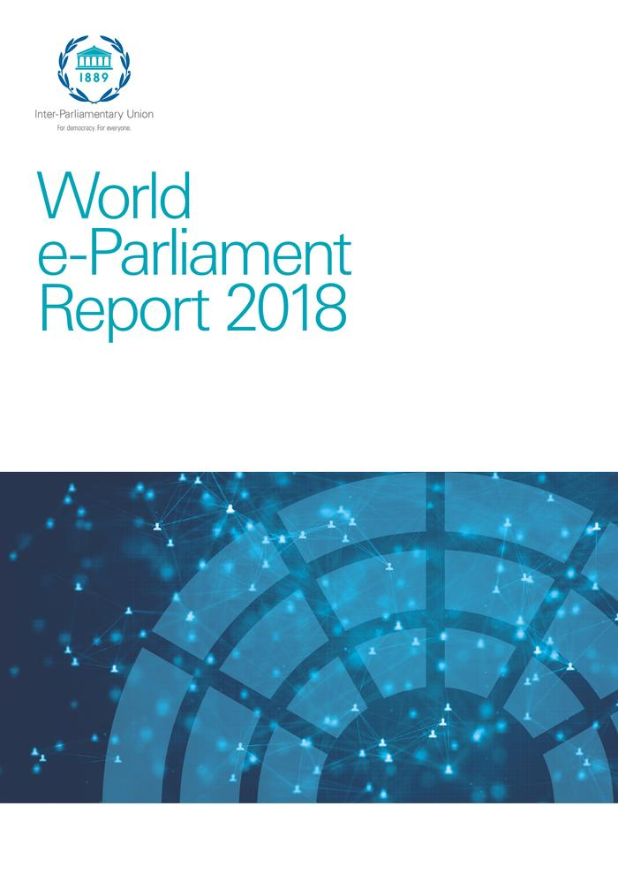
World e-Parliament report 2018 (c:amaz:13645)

Slide 111
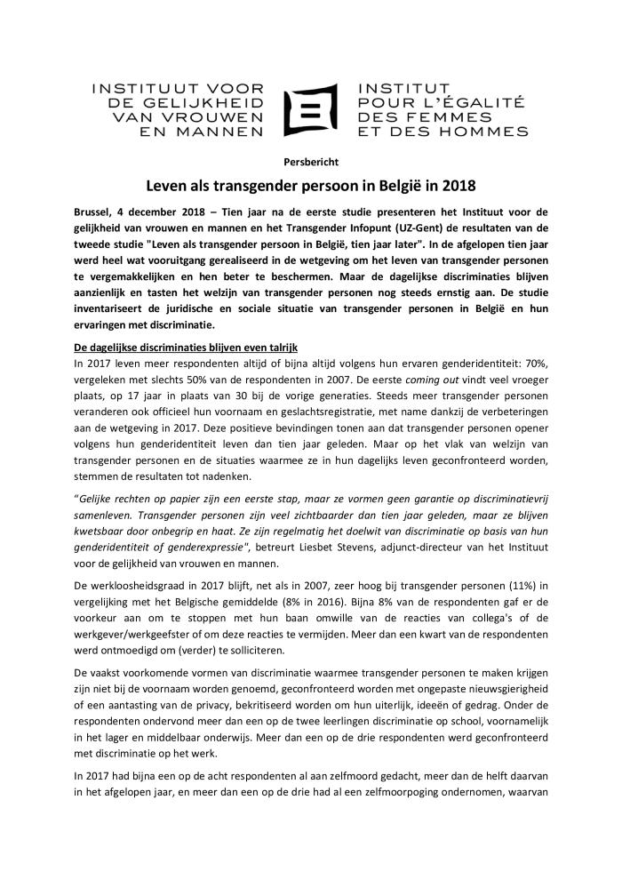
Leven als transgender persoon in België in 2018 (c:amaz:13643)

Slide 112
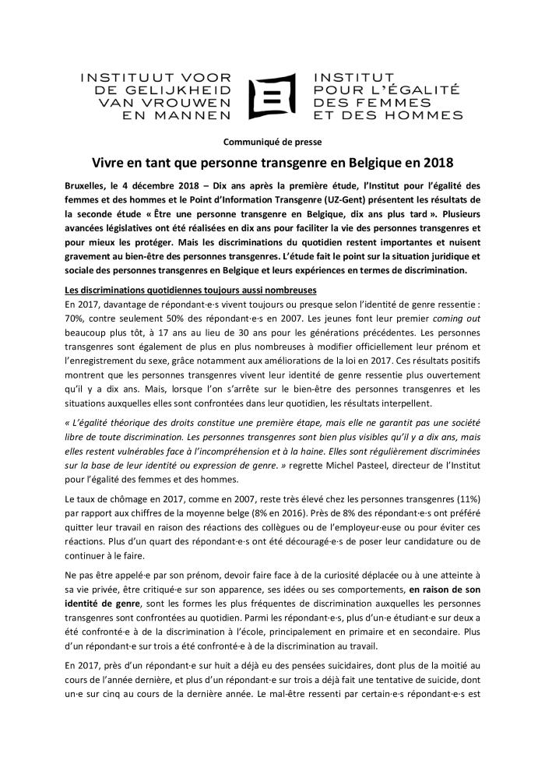
Vivre en tant que personne transgenre en Belgique en 2018 (c:amaz:13642)

Slide 113
Being transgender in Belgium. Ten years later (c:amaz:13641)

Slide 114
Leven als transgender persoon in België. Tien jaar later (c:amaz:13640)

Slide 115
Être une personne transgenre en Belgique. Dix ans plus tard (c:amaz:13639)

Slide 116
Baromètre des parents 2018 (c:amaz:13633)

Slide 117
Troisième bilan de la Loi du 28 Juillet 2011 relative aux quotas de genre dans les Conseils d'Administration (c:amaz:13631)
LInstitut pour légalité des femmes et des hommes a mené une première étude en 2015 sur base des rapports annuels 2008, 2012 et 2014. Celle-ci avait permis dévaluer les premiers effets de la législation. Une seconde étude a mis à jour ces informations et analysé les résultats pour lannée 2016. Lobjectif de cette troisième étude est dévaluer dans quelle mesure les grandes entreprises cotées en bourse respectent le quota légal. Cette troisième étude a été menée en 2018 sur base de la composition des conseils dadministration et des comités de direction des entreprises cotées en bourse pour lannée 2017.

Slide 118
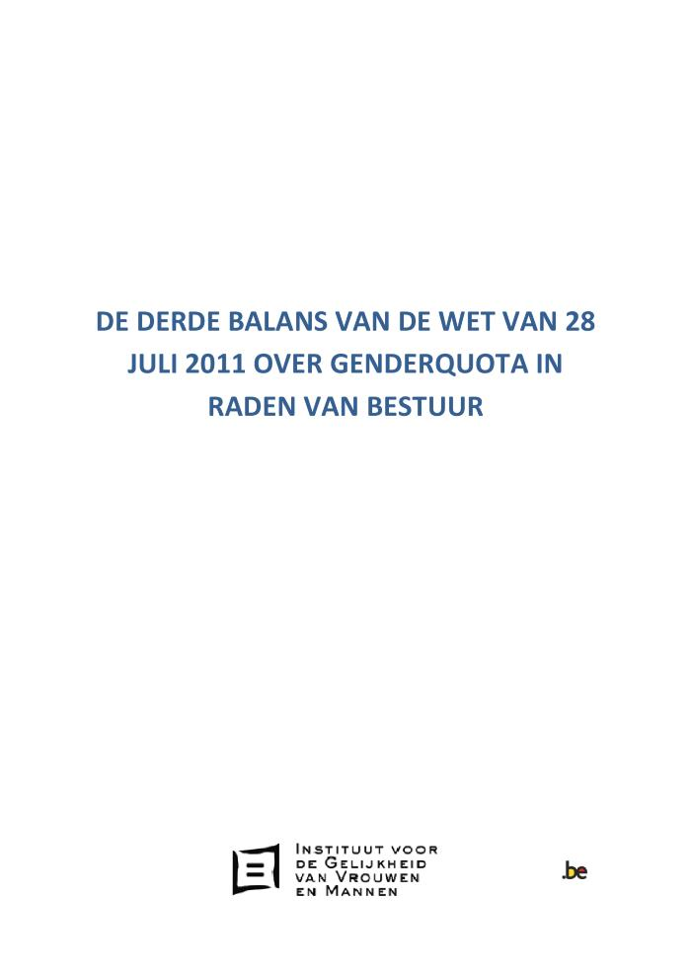
De derde balans van de wet van 28 juli 2011 over genderquota in raden van bestuur (c:amaz:13630)
In 2015 voerde het Instituut voor de gelijkheid van vrouwen en mannen een eerste studie uit op basis van de samenstelling van de raden van bestuur en directiecomités in 2008, 2012 en 2014. Het doel ervan was om de eerste effecten van de Quotawetgeving in kaart te brengen. Een tweede studie bracht deze informatie up-to-date en analyseerde de resultaten voor het jaar 2016. De onderzoeksvraag van deze derde studie is of de grote beursgenoteerde privébedrijven aan de verplichtingen van de wet voldoen. Dit onderzoek, gevoerd in 2018, bevat de bevindingen over de samenstelling van raden van bestuur en directiecomités van beursgenoteerde Belgische bedrijven in het jaar 2017.

Slide 119
Domestic sexual abuse of girls (c:amaz:13623)
This study was commissioned by the European Parliaments Policy Department for Citizens Rights and Constitutional Affairs at the request of the FEMM Committee. The study provides a definition and conceptual model of domestic sexual abuse of girls, as well as analyses of prevalence and risk factors across the EU. It goes on to review policies and actions to address domestic sexual abuse of girls at the EU and Member State levels, and sets out case studies of four countries. It ends by providing recommendations for Member States and EU institutions.

Slide 120
La problematique des viols et de la violence liée au genre, 26 octobre 2018, fait au nom du Comité d'avis pour l'Emancipation sociale par Mme Nele Lijnen et M. Jean-Jacques Flahaux : échange de vues avec le vice-premier ministre et ministre de la Sécurité et de l'Intérieur, chargé de la Régie des bâtiments, et le ministre de la Justice (c:amaz:13620)

Slide 121
Verkrachtingen en gendergerelateerd geweld, 26 oktober 2018, namens het Adviescomité voor de Maatschappelijke Emancipatie uitgebracht door mevrouw Nele Lijnen en de heer Jean-Jacques Flahaux: gedachtewisseling met de vice-eersteminister en minister van Veiligheid en Binnenlandse Zaken, belast met de Regie der gebouwen, en met de minister van Justitie (c:amaz:13619)

Slide 122
#MeToo één jaar Tijd voor actie: visietekst (c:amaz:13617)
/docstore/ec0246/645.pdf

Slide 123
Een daadkrachtige aanpak van seksueel grensoverschrijdend gedrag op het werk: eisenpakket Vrouwendag 2018 (c:amaz:13616)
/docstore/4cea8a/1235.pdf

Slide 124
Feminisme nu voor morgen: 47ste Vrouwendag, Brussel, GC De Kriekelaar (c:amaz:13615)

Slide 125
Actieplannen 2018-2019 in het kader van het Vlaams Horizontaal Gelijkekansenbeleidsplan (c:amaz:13613)

Slide 126
Vlaams horizontaal gelijkekansen­ beleidsplan 2018-2019 (c:amaz:13612)

Slide 127
Beleidsbrief Gelijke Kansen 2017-2018, ingediend door viceminister-president Liesbeth Homans 1743 (2018-2019) nr. 1 (c:amaz:13609)

Slide 128
Backlash in gender equality and women's and girls rights: study (c:amaz:13608)
The aim and focus of the study "Backlash in Gender Equality and Women's and Girls Rights" present analysis is to map the backlash in gender equality and women's rights in recent years in selected EU member states. The analysis aims to identify and describe areas, measures and initiatives that have increased risks, have put women and girls in a more disadvantageous position, decreased the protection of their rights, eroded their established entitlements, or blocked related progress. The study seeks to introduce the basics of the institutional, legislative and policy framework and to describe the areas, policy fields and issues that have been most affected by the backlash and by movements in a negative direction. The study reflects on some missed opportunities where progress has not happened despite the potential for it, as well as on new problems that have arisen in recent years. It also provides a number of policy recommendations.

Slide 129
Nota relatie- en samenleefvormen: voor een beleid geënt op de realiteit (c:amaz:13602)

Slide 130
Quelques dates de l'histoire des femmes et de l'égalité en Belgique (c:amaz:13591)

Slide 131
Nieuws uit Europa, 3de kwartaal 2018 (c:amaz:13583)
Wat leeft er in Europa op vlak van gendergelijkheid en vrouwenrechten? Deze nieuwsbrief belicht enkele belangrijke ontwikkelingen zoals: de rapporten van de EU-Commissie over de uitdagingen voor langdurige zorg voor ouderen en over de werkgelegenheid en sociale vooruitgang in de Unie, het standpunt van de Europese Raad over het evenwicht tussen werk en privéleven en de besluiten van het Europees Parlement over de strijd tegen kindhuwelijken en gedwongen huwelijken én over de strijd tegen (seksuele) pesterij en intimidatie op het werk, in de politiek en in de openbare ruimte.

Slide 132
Étude sur la dimension de genre du congé parental, du crédit-temps et de linterruption de carrière (c:amaz:13582)
Cette étude retrace l'évolution globale de la répartition sexuée des congés et formules daménagement du temps de travail, tels que le crédit-temps, l'interruption de carrière et le congé parental, entre 2008 et 2017 (depuis 2004 dans le cas du congé parental). Dans une première partie, l'étude s'attache à rappeler les principales règles qui entourent chaque type de congé ou d'aménagement du temps de travail (durée, montants des indemnités, maintien des droits sociaux comme la pension, types de formules, etc.). Dans une seconde partie, l'étude synthétise et analyse les différents résultats. Enfin, la troisième partie présente un certain nombre de recommandations visant à faire du système des congés et daménagements du temps de travail un outil de l'égalité des femmes et des hommes sur le marché du travail.

Slide 133
Studie naar de genderdimensie in ouderschapsverlof, tijdskrediet en loopbaanonderbreking (c:amaz:13581)
Deze studie beschrijft de globale evolutie tussen 2008 en 2017 van de genderverdeling van enkele verlofstelsels en arbeidstijdregelingen, met name tijdskrediet, loopbaanonderbreking en ouderschapsverlof. In het eerste deel somt de studie de belangrijkste regels op die elk type verlof of arbeidstijdregeling omringen (duur, vergoedingen, behoud van sociale rechten zoals pensioen, formules, enzovoort). In een tweede deel worden de bekomen resultaten samengevat en geanalyseerd. Ten slotte worden enkele aanbevelingen meegegeven omtrent het systeem van verloven en arbeidstijdregelingen als hulpmiddel om de gelijkheid van vrouwen en mannen op de arbeidsmarkt te bewerkstelligen.

Slide 134
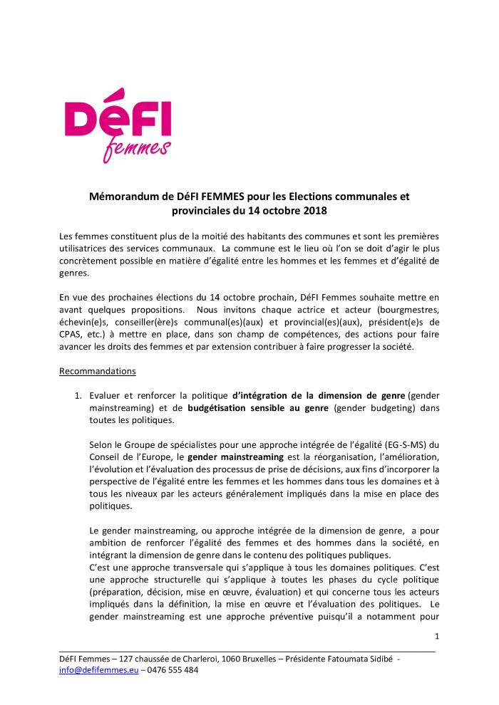
Mémorandum de DéFI FEMMES pour les élections communales et provinciales du 14 octobre 2018 (c:amaz:13580)

Slide 135
Memorandum du CWEHF en vue des élections communales et provinciales du 14 octobre 2018 (c:amaz:13579)

Slide 136
Enjeux parents 2018 : Pour des communes family friendly (c:amaz:13574)

Slide 137
Élections communales : les réponses des partis aux demandes des parents (c:amaz:13573)

Slide 138
L'Egalité en Héritage (c:amaz:13572)

Slide 139
Les enfants migrants et refugiés en Belgique prennent la parole : What Do You Think ? (c:amaz:13570)
"What Do You Think?" veut donner une voix aux enfants vulnérables. En 1999, UNICEF Belgique a lancé cette initiative daans le but de faire entendre au plus haut niveau la voix des enfants et des jeunes les plus vulnérables.

Slide 140
Nieuwsbrief Stad en Gemeenten van Brussel-Hoofdstad (c:amaz:13567)

Slide 141
Trait d'Union Ville et Communes de Bruxelles-Capitale (c:amaz:13566)

Slide 142
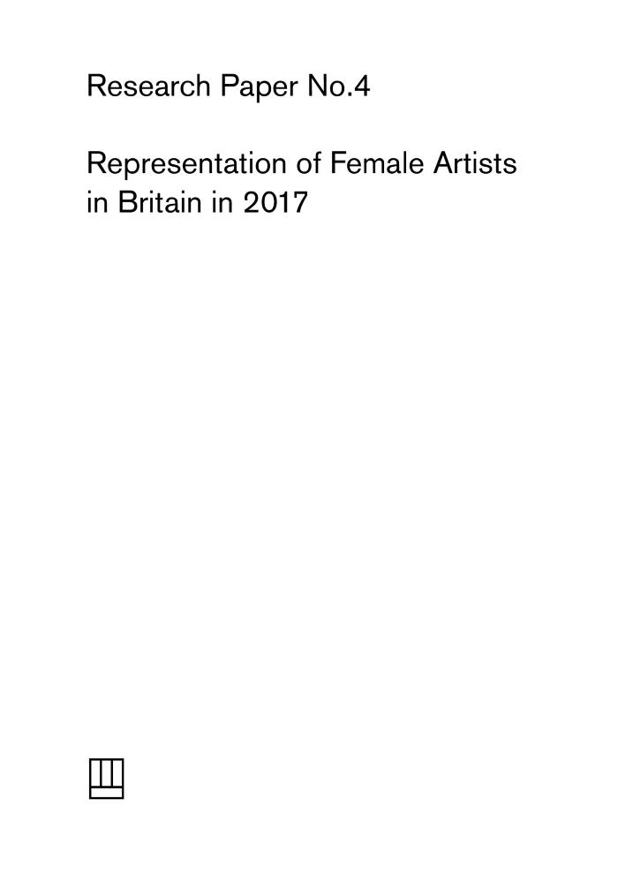
Representation of Female Artists in Britain in 2017 [Research paper n°4] (c:amaz:13546)

Slide 143
Observatoire de l'égalité entre femmes et hommes dans la culture et la communication 2018 (c:amaz:13545)

Slide 144
Migranten- en vluchtelingenkinderen in België aan het woord : What Do You Think ? (c:amaz:13543)
"What Do You Think?" wil kwetsbare kinderen een stem geven. In 1999 ging UNICEF België met dit initiatief van start om de meest kwetsbare kinderen en jongeren aan het woord te laten. UNICEF België zorgt ervoor dat de kinderen tot op het hoogste niveau en door het Kinderrechtencomité worden gehoord.

Slide 145
Refuser l'inertie : rapport annuel 2017 / Unia, Centre interfédéral pour l'égalité des chances et la lutte contre le racism (c:amaz:13542)

Slide 146
Stilstand is geen optie : jaarverslag 2017 / Unia, Interfederaal Gelijkekansencentrum (c:amaz:13541)

Slide 147
Baromètre diversité egalité 2017. Volume 2 : Baromètre de la communication commerciale (c:amaz:13524)
L'objectif central de ce Baromètre est le suivant : il sagit de dresser un état des lieux de l'égalité et de la diversité dans les différents services télévisuels actifs en Fédération Wallonie-Bruxelles, à la lumière des critères de genre, d'origine, d'âge, de catégorie socio-professionnelle et de handicap. Une question centrale traverse l'analyse : les représentations à l'écran renvoient-elles ou non au monde qui nous entoure, et pourquoi ? En termes de structure, ce Baromètre 2017 se déploie en deux volumes. Le premier s'inscrit dans la continuité des analyses précédentes : on y examine les programmes, en indexant chaque genre télévisuel. Le rapport de recherche est structuré comme suit : tendances générales, programmes d'information, identification des intervenant.e.s (mentions, perceptions). Le second volume propose, quant à lui, une analyse spécifique de la communication commerciale sous l'angle du genre. Il s'agit d'une étude à part entière établie sur la base dune grille d'analyse spécifique. Le déploiement du Baromètre sur la communication commerciale lance de nouveaux enjeux. En effet, la publicité est commandée par un annonceur, réalisée par une agence, intégrée dans des espaces dédiés par des régies. Les éditeurs de services qui les diffusent en assument la responsabilité éditoriale. La complexité de cette chaîne implique nécessairement de faire porter la réflexion sur le genre et, au-delà, sur la diversité, sur l'ensemble de la chaîne de production-diffusion audiovisuelle. C'est un des nouveaux enjeux de ce Baromètre.

Slide 148
Baromètre diversité egalité 2017. Volume 1 : Baromètre des programmes (c:amaz:13523)
L'objectif central de ce Baromètre est le suivant : il sagit de dresser un état des lieux de l'égalité et de la diversité dans les différents services télévisuels actifs en Fédération Wallonie-Bruxelles, à la lumière des critères de genre, d'origine, d'âge, de catégorie socio-professionnelle et de handicap. Une question centrale traverse l'analyse : les représentations à l'écran renvoient-elles ou non au monde qui nous entoure, et pourquoi ? En termes de structure, ce Baromètre 2017 se déploie en deux volumes. Le premier s'inscrit dans la continuité des analyses précédentes : on y examine les programmes, en indexant chaque genre télévisuel. Le rapport de recherche est structuré comme suit : tendances générales, programmes d'information, identification des intervenant.e.s (mentions, perceptions). Le second volume propose, quant à lui, une analyse spécifique de la communication commerciale sous l'angle du genre. Il s'agit d'une étude à part entière établie sur la base dune grille d'analyse spécifique. Le déploiement du Baromètre sur la communication commerciale lance de nouveaux enjeux. En effet, la publicité est commandée par un annonceur, réalisée par une agence, intégrée dans des espaces dédiés par des régies. Les éditeurs de services qui les diffusent en assument la responsabilité éditoriale. La complexité de cette chaîne implique nécessairement de faire porter la réflexion sur le genre et, au-delà, sur la diversité, sur l'ensemble de la chaîne de production-diffusion audiovisuelle. C'est un des nouveaux enjeux de ce Baromètre.

Slide 149
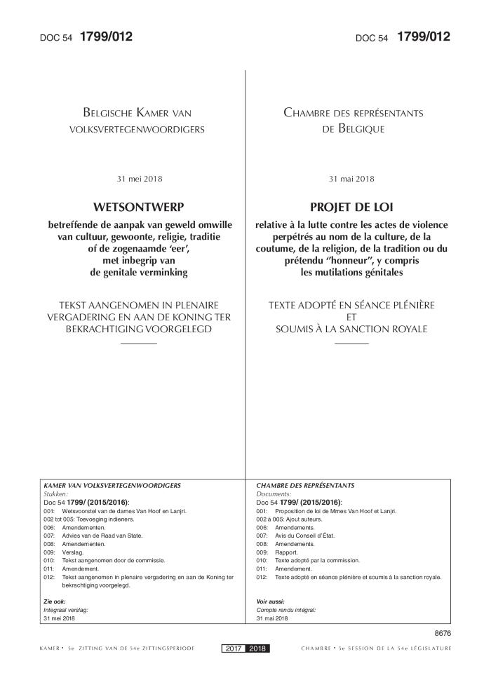
Projet de loi relative à la lutte contre les actes de violence perpétrés au nom de la culture, de la coutume, de la religion, de la tradition ou du prétendu honneur, y compris les mutilations génitales, 31 mai 2018: texte adopté en Séance plénière et soumis à la sanction royale [Doc 54 (1799/012)] (c:amaz:13514)

Slide 150
Wetsontwerp betreffende de aanpak van geweld omwille van cultuur, gewoonte, religie, traditie of de zogenaamde eer, met inbegrip van de genitale verminking, 31 mei 2018: tekst aangenomen in Plenaire Vergadering en aan de Koning ter bekrachtiging voorgelegd [Doc 54 (1799/012)] (c:amaz:13513)

Slide 151
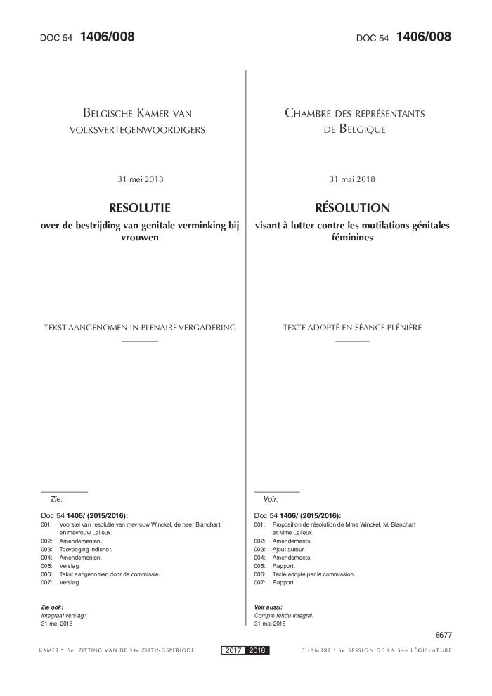
Résolution visant à lutter contre les mutilations génitales féminines: texte adopté en Séance plénière [Doc 54 (1406/008)] (c:amaz:13512)

Slide 152
Resolutie over de bestrijding van genitale verminking bij vrouwen : tekst aangenomen in plenaire vergadering [Doc 54 (1406/008)] (c:amaz:13511)

Slide 153
Élections communales et provinciales 2018 (c:amaz:13509)

Slide 154
Mémorandum : Elections communales et provinciales du 14 octobre 2018 (c:amaz:13504)

Slide 155
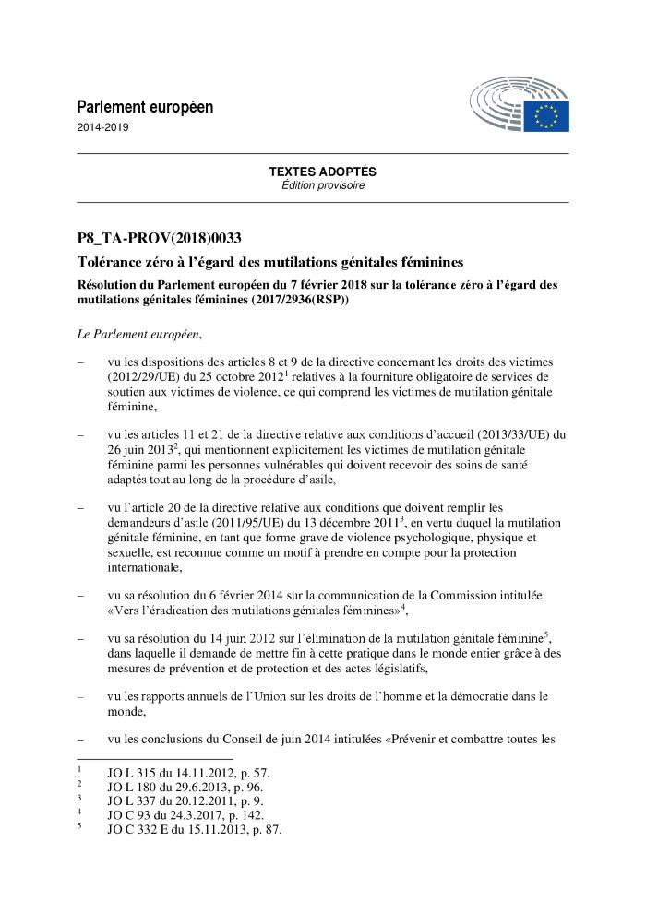
Tolérance zéro à l'égard des mutilations génitales féminines : résolution du Parlement européen du 7 février 2018 sur la tolérance zéro à l'égard des mutilations génitales féminines (2017/2936(RSP)) (c:amaz:13497)

Slide 156
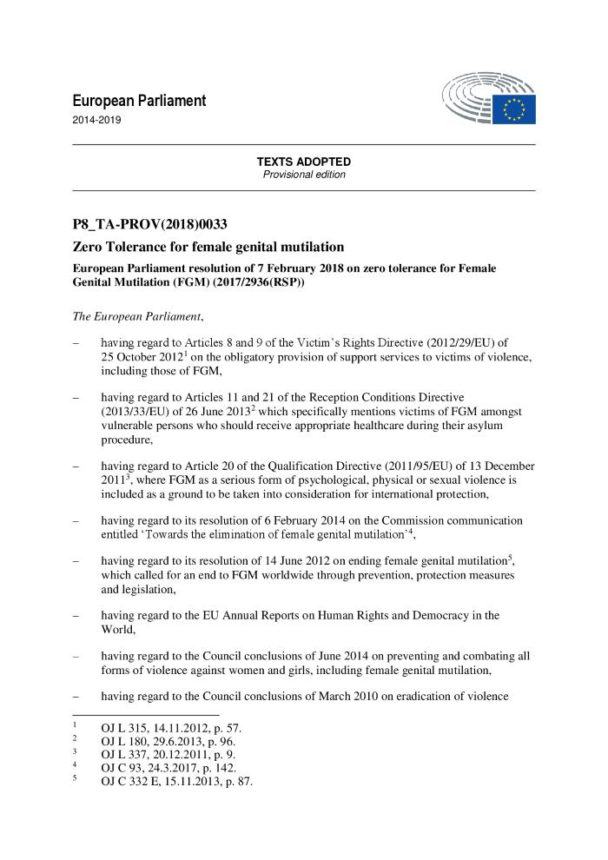
Zero Tolerance for female genital mutilation European: European Parliament resolution of 7 February 2018 on zero tolerance for Female Genital Mutilation (FGM) (2017/2936(RSP)) (c:amaz:13496)

Slide 157
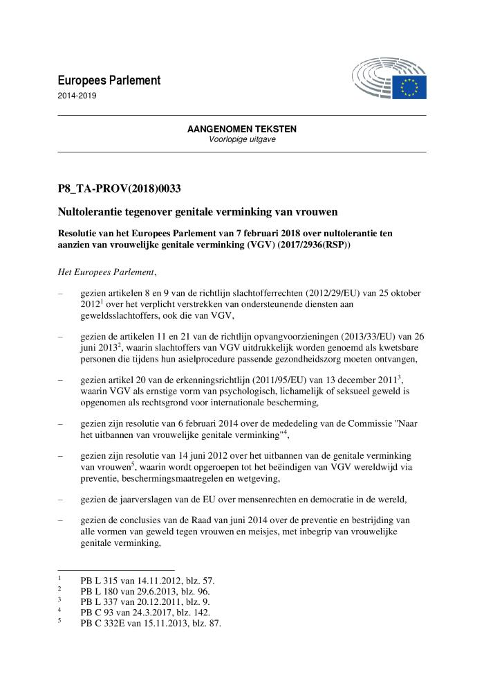
Nultolerantie tegenover genitale verminking van vrouwen: resolutie van het Europees Parlement van 7 februari 2018 over nultolerantie ten aanzien van vrouwelijke genitale verminking (VGV) (2017/2936(RSP)) (c:amaz:13495)

Slide 158
Sortir l'avortement du code pénal belge : actes des colloques (2016-2017) [Bruxelles, 30 septembre 2016 - Liège, 23 novembre 2016 - Sénat, 27 janvier 2017] (c:amaz:13485)

Slide 159
Note d'information : définition des dix principes de la Commission européenne pour des systèmes intégrés de protection de l'enfance dans le contexte des mutilations génitales féminines (c:amaz:13482)
Cette note d'information rédigée par le réseau End FGM European Network souligne l'importance des dix principes fondamentaux pour des systèmes intégrés de protection de l'enfance (SIPE) convenus par la Commission européenne dans le contexte des mutilations génitales féminines. Elle démontre en outre de quelle façon ceux-ci doivent être intégrés et coordonnés avec certains principes et perspectives spécifiques aux MGF, afin d'assurer une protection plus holistique des filles ayant subi des MGF, ou à risque. Ce document a pour but d'aider les responsables politiques et les décideur·euse·s, à l'échelle européenne et nationale, à bien cerner les besoins de protection spécifiques des filles ayant subi des MGF, ou à risque, afin de bâtir de meilleurs SIPE nationaux et transfrontaliers tenant compte de la spécificité de la problématique des MGF. Pour faciliter la compréhension, quelques approches prometteuses adoptées par des membres du réseau End FGM EU et par d'autres organisations/entités sont citées pour chaque principe.

Slide 160
Building bridges to end FGM: annual report 2017 (c:amaz:13478)

Slide 161
End Female Genital Mutilation: strategic plan 2018-2022 (c:amaz:13477)

Slide 162
État des lieux de l'avortement en Europe (c:amaz:13476)

Slide 163
Werkbarometer 2018: Diversiteit? Natuurlijk! : op verkenning naar meer diverse bedrijfsbiotopen (c:amaz:13457)
Ieder jaar doet Trendhuis in samenwerking met partners een bevraging naar wat er leeft op de arbeidsmarkt. Dit jaar is het centrale thema 'diversiteit'. Zij gaan onder andere op zoek naar antwoorden op volgende vragen: (1) Hoe belangrijk vind jij diversiteit op de werkvloer? (2) Hoeveel waarde hecht jij aan een werkgever die diversiteit mogelijk maakt? (3) Ben jij ooit (on)rechtstreeks in aanraking gekomen met discriminatie op de werkvloer?

Slide 164
À culotte enlevée : abécédaire de la sexualité vue par les femmes (c:amaz:13433)

Slide 165
Estimation de la prévalence des filles et femmes excisées ayant subi ou à risque de subir une mutilation génitale féminine vivant en Belgique, 2018 [Mise à jour au 31 décembre 2016] (c:amaz:13432)

Slide 166
Vrouwelijke Genitale Verminking: stand van zaken in Nederland (c:amaz:13431)

Slide 167
Het kind in Vlaanderen 2017 (c:amaz:13417)

Slide 168
Genre et migration internationale (c:amaz:13415)

Slide 169
Tachtig tinten: genderidentiteit en seksuele diversiteit in woonzorgcentra (c:amaz:13414)
Tachtig tinten is een instrument om genderidentiteit en seksuele diversiteit bespreekbaar te maken binnen een woonzorgcentrum.

Slide 170
Nieuws uit Europa, 2de kwartaal 2018 (c:amaz:13406)
Deze nieuwsbrief geeft een overzicht van enkele belangrijke ontwikkelingen binnen de Europese Unie en de Raad van Europa, zoals het onderzoek Pesten en seksuele pesterij in de politiek, in de openbare ruimte en op de werkvloer, het besluit van het Europees Parlement over gendergelijkheid in de mediasector, de plannen van de G7 voor de economische en politieke empowerment van vrouwen en het stoppen van seksueel en gendergerelateerd geweld en nog veel meer!

Slide 171
Methodiekenboek: alleenstaande moeders begeleiden in het OCMW (c:amaz:13373)

Slide 172
Briefing: de 62ste zitting van de VN Commissie Status van de Vrouw (c:amaz:13361)

Slide 173
Toezicht en monitoring van het Verdrag van Istanboel (c:amaz:13349)

Slide 174
Wat de gezondheidsenquête prijsgeeft over alleenstaande ouders: Vrouwenraadactieonderzoek Rondetafel Platform Eenoudergezinnen 17 mei 2018 (c:amaz:13342)

Slide 175
Rapport intermédiaire sur la mise en oeuvre du plan d'action national de lutte contre la violence basée sur le genre 2015-2019 (c:amaz:13333)
Le cinquième plan d'action national contre toutes les formes de violence basée sur le genre 2015-2019 (PAN) constitue l'un des principaux instruments politiques de la lutte contre la violence basée sur le genre. Il se concentre en priorité sur la violence entre partenaires, la violence sexuelle, les mutilations génitales féminines (MGF), les mariages forcés, les violences liées à l'honneur et la prostitution. Le rapport intermédiaire relatif à la mise en oeuvre de ce PAN a été inscrit à l'ordre du jour du Conseil des Ministres du 20 avril 2018 et récemment transmis au Parlement fédéral. Ce rapport dresse les principales avancées réalisées depuis l'approbation du PAN. Le bilan global est positif. Entre décembre 2015 et décembre 2017, la majorité des 235 mesures ont été mises en oeuvre. Actuellement, 152 mesures sont en cours (65%). 12 mesures (5%) doivent encore être lancées en 2018. 39 mesures ont déjà été finalisées (16%) et 32 mesures devront encore être lancées en 2019 (14%). Ce rapport intermédiaire sera également utilisé dans le cadre de la procédure d'évaluation de la mise en oeuvre de la Convention d'Istanbul en Belgique prévue dès septembre 2018 au niveau du Conseil de l'Europe.

Slide 176
Tussentijds rapport over de uitvoering van het Nationaal actieplan ter bestrijding van gendergerelateerd geweld 2015-2019 (c:amaz:13332)
Het vijfde nationaal actieplan ter bestrijding van alle vormen van gendergerelateerd geweld 2015-2019 (NAP) vormt een van de belangrijkste beleidsinstrumenten in de strijd tegen gendergerelateerd geweld. Het concentreert zich prioritair op partnergeweld, seksueel geweld, vrouwelijke genitale verminkingen (VGV), gedwongen huwelijken, eergerelateerd geweld en prostitutiegerelateerd geweld. Het tussentijdse verslag over de uitvoering van het NAP kwam op 20 april 2018 op de Ministerraad en werd onlangs naar het federaal Parlement verzonden. Het biedt een overzicht van de belangrijkste vorderingen sinds de goedkeuring van het NAP. De globale balans is positief. In de periode december 2015 tot december 2017 werd een meerderheid van de 235 maatregelen geïmplementeerd. Er zijn momenteel 152 maatregelen lopende (65%). In 2018 moeten nog 12 maatregelen gelanceerd worden (5%). 39 maatregelen werden reeds afgerond (16%) en 32 maatregelen moeten nog worden opgestart in 2019 (14%). Dit verslag zal ook gebruikt worden bij de evaluatie van de tenuitvoerlegging van het Verdrag van Istanbul in België, die vanaf september 2018 voorzien is op het niveau van de Raad van Europa.

Slide 177
Gender equality advisory council for Canada's 07 presidency (c:amaz:13314)

Slide 178
Make gender inequality history: recommendations from the Gender Equality Advisory Council for Canada's G7 Presidency. Executive summary (c:amaz:13313)

Slide 179
Make gender inequality history: recommendations from the Gender Equality Advisory Council for Canada's G7 Presidency (c:amaz:13312)

Slide 180
How gender equal is your parliament? : find out with our gender-sensitive parliaments tool (c:amaz:13310)
Leaflet accompanying the tool developed by the European Institute for Gender Equality (EIGE) to help parliaments assess their organisation and working procedures and see how gender sensitive they are.

Slide 181
Women in policy-making (c:amaz:13300)
This fact sheet produced by the European Partnership for Democracy (EPD) on women in policy-making is the fifth in a series of fact sheets by EPD that look at different sectors of democracy assistance. It is designed as a quick guide to supporting womens political empowerment in the context of development and decentralisation practices. It includes various types of actions to support womens participation in politics.

Slide 182
Les femmes inventent leur université : collective et créatrice (c:amaz:13296)

Slide 183
Mémorandum 2018 : Élections communales et provinciales (c:amaz:13295)

Slide 184
Écoféminisme et écosocialisme : les femmes au coeur du changement (c:amaz:13294)

Slide 185
Ce que veulent les parents dans leur commune [Résumé] (c:amaz:13272)

Slide 186
Comme parents, que voulez-vous changer dans votre commune ? : résultats d'enquête de la Ligue des Familles [Communales 2018] (c:amaz:13267)

Slide 187
État des lieux des discriminations de genre en Belgique : chiffres 2017 : rapport intermédiaire du Rapport d'activités 2017 (c:amaz:13266)
Suite à son analyse 2017, l'Institut pour l'égalité des femmes et des hommes constate que le nombre total de signalements reçus a connu une hausse importante, +34% par rapport à 2016. Dans le domaine des discriminations liées à la grossesse et à la maternité dans des situations professionnelles, le nombre de signalements a doublé. Cette augmentation confirme l'impact de la campagne « Maman reste à bord », lancée en octobre 2017 dans le but d'informer les (futures) mères des discriminations liées à la grossesse et à la maternité au travail et de leurs droits en tant que travailleuses.

Slide 188
Genderdiscriminatie in België: een stand van zaken: cijfers 2017: tussentijds rapport van het Jaarverslag 2017 (c:amaz:13265)
Het Instituut voor de gelijkheid van vrouwen en mannen analyseerde de meldingen die het ontving in 2017 en constateerde dat het totaal aantal meldingen een grote stijging kende (+ 34% ten opzichte van 2016). Het aantal meldingen over zwangerschaps- of moederschapsdiscriminatie in arbeidssituaties verdubbelde tegenover het jaar daarvoor. Dit toont de belangrijke impact van de campagne Mama blijft aan boord aan. Deze werd in oktober 2017 gelanceerd en was bedoeld om (toekomstige) moeders te informeren over zwangerschaps- en moederschapsgerelateerde discriminaties op het werk en over hun rechten als werkneemsters.

Slide 189
Congé parental : bonnes pratiques et innovations : vers un partage plus égalitaire du congé parental (c:amaz:13264)

Slide 190
Présentation de la Cellule d'appui en genre du Ministère de la Fédération Wallonie-Bruxelles relative au "gender budgeting" [Rapport de Commission présenté au nom de la Commission du budget, de la Fonction publique et de la Simplification administrative] (c:amaz:13257)

Slide 191
Jaarverslag 2017 / Furia (c:amaz:13253)
/docstore/9da902/258.pdf

Slide 192
België, land van de verborgen kloven: 't is nog niet in de sacoche (c:amaz:13252)

Slide 193
Memorandum gemeenteraadsverkiezingen 2018: gelijkheid v/m/x: maak er ook lokaal werk van! (c:amaz:13251)

Slide 194
Opiniepeiling over de vrijwillige zwangerschapsafbreking in België (c:amaz:13208)

Slide 195
Sondage d'opinion sur l'interruption volontaire de grossesse en Belgique (c:amaz:13207)

Slide 196
Avis relatif à l'intégration de la dimension de l'égalité de genre dans la mise en oeuvre de la politique stratégique relative au numérique au service du développement (c:amaz:13205)
Le CCGD présente dans cette note davis des informations utiles relatives au contexte ainsi que des recommandations pour la mise en oeuvre, le suivi et ladaptation éventuelle de la politique D4D belge suivant une perspective du genre, particulièrement dans ses axes prioritaires « le numérique pour des sociétés inclusives » et « le numérique pour une croissance économique inclusive et durable ».

Slide 197
Advies inzake gendermainstreaming bij het uitvoeren van het strategisch beleid met betrekking tot digitalisering voor ontwikkeling (c:amaz:13193)
In deze adviesnota levert de ARGO nuttige informatie over de context en ook aanbevelingen voor de uitvoering, opvolging en eventuele aanpassing van het Belgische D4D-beleid (digitalisering voor ontwikkeling van de Belgische ontwikkelingssamenwerking) vanuit een genderoogpunt, vooral dan wat betreft de belangrijkste krachtlijnen ervan: digitalisering voor inclusieve samenlevingen en digitalisering voor inclusieve en duurzame economische groei.

Slide 198
Council of Europe Gender Equality Strategy 2018-2023 (c:amaz:13179)
On 7 March 2018, the Council of Europe Committee of Ministers adopted the new Council of Europe Gender Equality Strategy 2018-2023. The Strategy renews the Organisations commitment to address current and emerging challenges and remove barriers towards achieving substantive and full gender equality both in the member States and within the organisation. The focus will be on six strategic areas: Prevent and combat gender stereotypes and sexism; Prevent and combat violence against women and domestic violence; Ensure the equal access of women to justice; Achieve a balanced participation of women and men in political and public decision-making; Protect the rights of migrant, refugee and asylum-seeking women and girls and Achieve gender mainstreaming in all policies and measures.

Slide 199
Women in the Digital Age: final report (c:amaz:13150)
This study aims to identify key factors and trends in the participation of women in ICT and its dynamics and analyses the practices enabling women's participation in the digital world. 57% of tertiary graduates in the EU are women, but only 24.9% of them graduate in ICT-related fields, and very few enter the sector. Women make up 13% of the graduates in ICT-related fields working in digital jobs compared to 15% in 2011. Globally, figures indicate that women's participation in the ICT and digital sector are not improving significantly. Data trends and qualitative analysis suggest that gender inequality in the digital sphere is essentially a result of the persistence of strong unconscious biases about what is appropriate and what capacities each gender has, as well as about the technologies themselves. Therefore, to address this situation, cultural change and initiatives at micro level can help develop female digital entrepreneurship. If existing biases are not addressed, rapid economic advances achieved by digital transformation will not take into account existing gender gap in the sector which will simply amplify and, possibly perpetuate gender stereotypes.

Slide 200
Nieuws uit Europa, 1ste kwartaal 2018 (c:amaz:13148)
Overzicht over wat er in Europa leeft op het vlak van gendergelijkheid in het eerste kwartaal van 2018.

Slide 201
Gender equality in the media sector: study (c:amaz:13134)
This study was commissioned by the European Parliaments Policy Department for Citizens' Rights and Constitutional Affairs at the request of the Committee on Women's Rights and Gender Equality. It examines key elements of the European policy agenda pertaining to gender equality in the media sector. It also reviews existing research on women' s representation with in media content and the media workforce. The study provides analysis of actions to promote gender equality in the media at both EU and Member State levels. Finally, it presents case studies of gender equality in the media sector in four Member States: Austria, Malta, Sweden, and the UK.

Slide 202
Gemeenteraadsverkiezingen 14 oktober 2018: Stem gezin: actieplan voor de gemeenten (c:amaz:13132)

Slide 203
EQUAL PAY DAY® 14 maart 2018 : persdossier (c:amaz:13130)

Slide 204
Mobiella : vervoersarmoede bij kansarme vrouwen met migratieachtergrond in Nieuw Gent (c:amaz:13116)
Praktijkboek resulterend uit "Mobiella", een actieonderzoek over vervoersarmoede en mobiliteitsuitdagingen bij kansarme vrouwen uit etnisch-culturele minderheden in de stadswijk Nieuw Gent, uitgevoerd door ella, kenniscentrum gender en etniciteit.

Slide 205
Het gelijkekansen- en diversiteitsplan Vlaamse overheid 2018 : van intenties naar acties (c:amaz:13111)

